Slide 1
CO 결산관리
사용자 매뉴얼
2013.02.27
NSIS TFT

Slide 2
문서 개정 이력
일자 | 버전 | 적요 | 작성자
2013. 02. 22 | v0.10 | 초안 작성 | 서영식 과장
2013. 03. 30 | V0.50 | 수정 작성 | 서영식 과장
Notes:
1

Slide 3
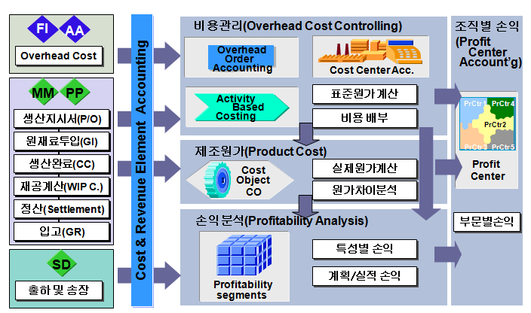
교육 개요
1
과목 학습 목표
SAP R/3 흐름도

Slide 4
교육 개요
수익성 분석
1
과목 학습 목표
수익성분석은 물류, 재무회계 및 관리회계에서 발생된 모든 손익정보가 집적되는 모듈임
Order Settlement: Production Variances
재무회계
생산
판매
수익성분석
PP
SD
세금계산서
(매출 관련)
FI
CO-
PA
제품원가계산
CO-
PC
제품 판매 원가
Activity Allocation
CO-
CCA
MM
Overhead
Management
Assessment
Settlement
구매/자재
재무회계로 부터 직접 전기

Slide 5
교육 개요
수익성 분석
1
과목 학습 목표
수익성분석은 특성 별 다양한 손익정보가 제공되어 경영자 및 내/외부 이해관계자에게 필요한 정보를 적시에 제공할 수 있음
수익성 분석 (Profitability Analysis)
기능
  사업영역별 조직별 특성별로 이익을 분석
  판매조직 이나 경영층에 다양한 기준의 의사결정 정보 제공
  계획 및 실적, 원가분석, 판매분석, 원가기준 및 계정기준의 분석
  유연한 리포트 제공 방식으로 부분구조 및 종합 보고, 연결 보고 기능
특징 및 효과
  가격결정, 고객선정, 거래조건 정책결정, 판매물량 조정, 유통경로의 선택, 마케팅 활동영역 선택(Operating Concern Characteristics)
  공헌이익 또는 영업이익, 내부거래 등의 이익 주안점에 따른 병행적 수익회계
  사용자가 정하는 보고기준 분석
  데이터 흐름의 통합과 다중 시스템의 수익성 분석
  실적원가 및 계획원가 / 기간별 이익 배부
  국가별, 제품별, 고객별, 기간별, 판매자별, 사업부별, 계정별 이익관리 (Navigation Characteristics)
  부분 또는 총원가 분석, CCA Variance / PC Variance 분석
  조직 내’외부의 다양한 정보제공 기준에 따른 보고서에 대응

Slide 6
교육 개요
원가 구성요소
1
과목 학습 목표
Cost Component Structure
주 원가구성항목 (Z1) - 재료비 Focus |  | 보조 원가구성항목 (Z2) - 노무비/경비 Focus |  | 변/고정비 Group
Main | Desc. | Aux. | Desc. | Gr1 | Desc.
10 | 원재료비_순연 | 10 | 원재료비 | 01 | 변동비
11 | 원재료비_경연
12 | 원재료비_칼슘연
13 | 원재료비_니켈
14 | 원재료비_리튬
20 | 주재료비_전조 | 11 | 주재료비
21 | 주재료비_카바
22 | 주재료비_격리판
30 | 부재료비 | 30 | 부재료비
31 | 포장비 | 31 | 포장비
32 | 부대품재료비 | 32 | 부대품재료비
33 | 부산물공제 | 33 | 부산물공제
40 | 변동직접노무비 | 40 | OT관련 수당 | 01 | 변동비
50 | 변동경비 | 50 | 전력비 | 01 | 변동비
 |  | 51 | 수도광열비,기타
60 | 고정직접노무비 | 60 | 임금 | 02 | 고정비
 |  | 61 | 상여
 |  | 62 | 제수당,잡급
 |  | 63 | 퇴직급여
70 | 간접노무비 | 70 | 급여,임금 | 02 | 고정비
 |  | 71 | 상여
 |  | 72 | 제수당,잡급
 |  | 73 | 퇴직급여
80 | 고정경비 | 80 | 감가상각비 | 02 | 고정비
 |  | 81 | 기타경비
90 | 외주가공비 | 90 | 사내외_외주비 | 01 | 변동비

Slide 7
교육 개요 작업공수(Activity Type)
1
과목 학습 목표
사용 모듈 | Activity Type |  | 용도 | 스케쥴링관련 | 코스트관련 | CO Formula (원가계산식) | 비고
 | Code | Name
PP/CO | - | 준비시간 | Activity type 지정안함 | O | X | 생산스케쥴 계산식과 동일
 |  | (Setup)
 | 1000 | 노무시간1 | 변동직접노무비 관리: 생산 시급직 인력 해당 -> 총투입공수 개념으로 설정, 운영. 따라서 현장 관리자 등 생산지원(간접)인력 공수 + 생산 직접작업인력 공수로 계산 | X | O | 1안)=(준비시간+설비가동시간)X인원수X(실 생산수량/기준 생산수량) 2안)=노무시간 Χ (실 생산수량/기준 생산수량). 인원수는 참고목적 운용
 |  | (Labor Hour)
 | 2000 | 설비가동시간1 | 변동경비 관리: 전력비, 수도광열비 등 -> 설비가동시간을 정미시간 개념으로 설정, 운영. 따라서 일상적인 평균 부동시간(돌발, 유지보수 등) 포함하지 않은 시간으로 표준설정 | O | O | =(설비 가동시간) Χ (실 생산수량/기준 생산수량)
 |  | (Machine Hour)
CO only | 1100 | 노무시간2 | 표준설정치 및 실적값은 Activity 1000(노무시간)과 동일. | X | O | Activity 1000 (노무시간1)과 동일한 시간
 |  |  | 고정직접노무비 관리용
 | 1200 | 노무시간3 | 표준설정치 및 실적값은 Activity 1000(노무시간)과 동일. | X | O | Activity 1000 (노무시간1)과 동일한 시간
 |  |  | 간접노무비 관리용
 | 2100 | 설비가동시간2 | 표준설정치 및 실적값은 Activity 2000(설비가동시간)과 동일. | X | O | Activity 2000 (설비가동시간1)과 동일한 시간
 |  |  | 고정경비 관리용

Slide 8
교육 개요
원가관리 구분체계
1
과목 학습 목표
제조원가는 표준원가와 실제원가로 관리하되, 영업의 수주 견적 simulation 용도의 견적원가 추가 운영
제품원가
월중 손익분석은 표준원가 기준으로 관리되고
월말 결산에 의해 실제원가 계산하여 손익확정
표준원가는 사업계획을 기준으로 수립된
연간 표준원가, 월별 생산기준정보
(BOM, Routing) 변동분 및 연재료외 자재단가
변동분을 감안한 월간 표준원가 및 월별
실적단가 변동분을 감안한 월간 추정원가로
구분 관리
VC제품의 경우 표준원가는 대표의장(포장)
사양에 의해 계산
견적원가는 LME/환율 변동분을 감안하여
영업의 수주 견적용으로 계산, 활용
실제원가는 VC제품의 경우 수주오더에서 구성
된 선택의장(포장)사양에 의해 계산
월간 표준원가와 월간 실제원가와의
원가차이는 월마감(M/L정산)후 분석
표준원가
견적원가
실제원가
1
2
3
4
5
사업 계획
월별
표준변동
월별
표준변동
LME/환율
변동
월별 실적
연간
표준원가
월간
표준원가
월간
추정원가
견적원가
실제원가
설계변경
차이분석
사전단가
차이분석
실제가격차이
실제수량차이
차이분석
레포트

Slide 9
교육 개요
단계별 표준원가와 실제원가의 구성 내용
1
과목 학습 목표
원가 구분
구성 내용
관리 목적
연간 표준원가
년 1 회 수립하는 사업계획에 의거 원가 추정함
VC제품의 표준원가는 대표의장(포장)사양 기준
계산
연(납)류 재료비: 연간 사업계획시 추정한
LME/환율에 의한 연(납) 가격 예상단가
연(납)류 이외 재료비: Info. Record상 계약단가
or 이동평균단가
가공비 임율 계산은 년간 평균 계획임율 적용
사업계획 기준 원가 대비 실제원가와의 차이분석을
하는 경우에 사용
연간 손익분석의 기준이 되는 원가로서의 역할
표준원가 관리대상 제품, 반제품 자재마스터의
원가로 업데이트(연초)
1
월간 표준원가
2
신제품개발 및 생산기준정보 변경분, 연재료외
자재단가 변경분에 대한 원가추정
생산기준정보/연재료외 자재단가 변경이
안된 자재는 연간 표준원가와 동일
연 재료비는 연간 표준원가계산시 재료비 단가와
동일 적용
가공비는 연간 표준원가계산시 가공비 단가와
동일 적용
사업계획 기준에서 생산기준정보/연재료외 자재단가
변경효과 감안된 표준원가 대비 실제원가와의
차이분석을 하는 경우에 사용
영업의 판매오더 생성시 손익추정의 기준이 되는
원가로 활용
표준원가 관리대상 제품, 반제품 자재마스터의
원가로 업데이트(월초)

Slide 10
교육 개요
단계별 표준원가와 실제원가의 구성 내용
1
과목 학습 목표
원가 구분
구성 내용
관리 목적
월간 추정원가
3
최근 실적단가(재료비,가공비)를 반영하여
원가 추정함
재료비는 추정일 현재 순간이동평균단가 적용
가공비는 최근월 실적임율 적용
월간 표준원가 기준 대비 원가구성단가를 현실화하여
계산된 추정원가 비교시 사용
월별 실제원가계산 마감전 손익추정용 원가로 활용
견적원가
연(납) 재료의 LME/환율 변동분 감안하여 원가
simulation 용도
개별 제품 item 혹은 제품 구간(from/to) 대상
으로 견적원가 계산
연(납) 외 재료: 견적일 현재 순간이동평균단가
적용
가공비는 최근월 실적임율 적용
영업의 수주 견적을 위한 원가 simulation 용도
견적원가는 매월 고정적으로 관리하지 않고
필요시 simulation 목적 운용
4
생산 오더에 실제 투입되어진 원가기준으로 계산
VC 제품의 경우 실제원가는 선택의장사양 기준임
자재원장(M/L) 정산을 통해 하위 Item의
원가차이를 상위레벨로 롤업하여 실제원가 계산
재료비: 순간이동평균단가에 의한 실투입재료비
가공비: 결산월 실제 임율 적용
실사차이 등 배부 후 원가
월마감후 확정 손익분석을 위한 실제원가로 사용
월말 재고자산 평가의 적정성 확보
표준원가 대비 재료비 가격/수량 차이 분석에 활용
표준원가 대비 가공비 가격/수량 차이 분석에 활용
실제원가
5

Slide 11
교육 개요
표준원가와 실제원가의 차이 분석 체계
1
과목 학습 목표
원가 구분
원가 구분
내용
분석 목적
연간 표준원가
사업계획 기준 연간 표준원가와
생산기준정보(BOM, Routing) 변동분을
감안한 월간 표준원가의 차이를 분석
사업계획 수립 시점 이후의 BOM,
Routing 변경효과를 고려
연간 표준원가와 월간 표준원가 모두
동일한 Plan Price(재료비)와 임율을
적용함으로 가격차이는 발생하지 않음
(연재료외 자재단가 변경분 예외)
연간 사업계획 기준 대비 생산기준정보
변동에 따른 원가차이 분석
연간 사업계획 대비 재료비/가공비
수량차이 분석
월간 표준원가의 자재마스터 반영
(Mark & Release) 전 적정성 검증용으로
연간 표준원가와 비교 분석
1
월간 표준원가
2
VS.
월간 표준원가
표준원가와 추정원가의 비교는
동일한 기간에 대하여 분석을 수행
사업계획 수립 시점 이후의
재료비/가공비 단가 변동효과를 고려
연간 사업계획 기준 대비 재료비/가공비
단가차이 사전 분석
사업계획상 당월 계획손익 대비 당월 결산전
추정손익의 변동성 사전 체크 용도
2
월간 추정원가
3
VS.

Slide 12
교육 개요
표준원가와 실제원가의 차이 분석 체계
1
과목 학습 목표
원가 구분
원가 구분
내용
분석 목적
월간 표준원가
VC 제품의 경우
동일 기간내 대표의장(포장)사양 대비
실제 구성된 의장(포장)사양에 대하여
분석가능한 생산오더 레벨의 제조원가
차이 분석
VC 제품이외의 경우
동일 기간내 생산 기준정보와 실제 투입
정보에 대하여 분석가능한 생산오더
레벨의 제조원가 차이 분석
재료비 차이는 연간 사업계획 수립시
추정된 재료비단가와 순간이동평균가의
실제 투입 재료비단가와의 가격차이와
사업계획기준 생산 BOM과 생산오더별
실투입량(실사차이 반영후)의 차이로
수량차이 발생
가공비 차이는 비용계획대비 비용실적
차이와 공수소요량계획대비 실적공수
차이로 발생
사업계획손익 대 실적손익 비교시
매출원가 차이내역의 상세 분석 목적
생산오더별 차이분석에 의한 작업 효율 측정
2
월간 실제원가
5
VS.

Slide 13
교육 개요
각 분석 단계별 활용 가능한 레포트
1
과목 학습 목표
각 단계별 원가의 분석
분석 항목별 레포트
1. 제품별 원가 구성요소 별 조회 레포트
- 표준/실적/차이 조회 (CBO)
사업계획 표준원가 대비
실제원가 분석
사업계획 표준원가 대비 실제 원가 분석
견적 원가 분석
LME/환율 변동 기준 Simulation 원가 분석
2. 견적원가 조회 레포트 (CBO)
3. 제품별 Multi-level BOM의 Item별
표준대비 실적 대사 레포트 (CBO)
월별 표준원가 대비
실제원가 분석
1 단계
제품별 차이 분석
2 단계
제품별, 하위 Item 별 차이 분석
4.개별 자재별 차이 분석
(표준레포트: CKM3)
3 단계
재료비 차이 분석
5.자재수불부
(CBO)
4 단계
가공비 차이 분석
5 단계
LTP 생산계획공수 대비 실제공수 분석
6. LTP 계획공수 대비 실조업도
비교 레포트 (Report Painter)
6 단계
코스트센터 계획대비 실적 분석
7. 코스트센터 계획 대비 실적 레포트
(표준 레포트)
7 단계
코스트센터 액티비티/SKF 기간별 분석
8. 코스트센터 배부전후 비교 레포트
(TBD)

Slide 14
교육 개요
단계별 원가차이 분석 절차
1
과목 학습 목표
단계별 구분
내 용
1 단계
제품별 차이 분석
제품별 월간 표준원가 대비 실제원가의 차이가 큰 것을 분석
2 단계
제품별, 하위 Item 별
차이 분석
1단계에서 차이가 큰 제품은 BOM 구성 하위 Item 별 상세 차이 분석
원가 구성요소 별로 표준대비 실제 차이가 큰 하위 Item을 분석
제품별로 Multi-level BOM의 Item별 표준수량/금액 대비 실제수량/금액으로
비교 분석
3 단계
재료비 분석
가격차이 분석
생산 투입 기준 원재료의 Plan Price 대비 이동평균단가
차이가 큰 원재료에 대하여 단가변동 원인 분석 수행
외자의 경우 환율차이와 단가변동차이를 구분하여 분석
수량차이 분석
재료비 수량차이가 과다한 Item에 대해서는
결산 월의 생산 BOM 변경 여부 확인
실사차이 분석
실사차이발생 원재료금액 배부의 적정성 여부를 점검
생산 BOM의 적정성 점검

Slide 15
교육 개요
단계별 원가차이 분석 절차
1
과목 학습 목표
단계별 구분
내 용
4 단계
가공비 분석
임률차이 분석
가공비 임률차이가 큰 공정(Cost Center) 및 액티비티
(설비가동시간, 노무시간)를 확인
해당 공정의 Routing 변경 여부 체크 및 생산 공수집계
이상유무 점검
5 단계
LTP 생산 계획공수 대비
실제 생산 작업공수 분석
생산직접 코스트센터 별 Activity의 LTP 생산 소요량 계획 대비 실제 발생된
생산 작업공수에 대하여 투입공수 차이를 분석
LTP 생산계획량 수립기준 대표 Item의 적정성 점검
6 단계
코스트센터
계획대비 실적 분석
공장 코스트센터 별로 배부 수행 전 기준으로 계획 대비 실적을 분석
공장 코스트센터 별로 배부 수행 후(1차 배부/2차 배부 구분) 기준으로
계획 대비 실적을 분석
7 단계
코스트센터
액티비티 / SKF 실적의
기간별 추이 분석
코스트센터의 액티비티 및 SKF(배부적수)에 대하여 계획대비 실적 비교 및
실적 추이 비교하여 특정 월의 편차가 큰 경우는 원인을 분석

Slide 16
교육 개요
다차원 수익성 분석
1
과목 학습 목표
세방전지의 To-Be 다차원 수익성 분석은 표준매출원가 기반의 실시간 매출총이익과 원가결산 후 실제매출원가 기반의 매출총이익 분석을 수행하며, 판관비 조직간/특성별 배부를 통해 영업이익 분석을 수행함
특성별 손익
분석 관점 및 레벨
To-Be Direction
주요특성
및
통합분석
분류 | 특성(Characteristic)
고객 | 고객, 고객군, 국가
제품 | 제품, 플랜트(광주,창원), 제품계층구조(용도,제품군), 용량(Ah) 연량 (g)
조직 | 영업팀(Profit Center), 부문(수출, 대리점, 산전, 직판, 기타-광주/창원), 사업부, 본부, 영업사원, S/O(판매오더)
주요 관리 특성은 As-Is를 고려하여 선정함
- 추가 특성 : 용량(Material Master내 관리)
연량
용도(차량용/산업용/무누액) 및 제품군(PCC..)은 제품계층구조로 관리함(표준화)
수출 및 내수 고객별 특성은 고객마스터 내 고객그룹으로 관리함(SD)
손익발생 거래원천으로 Drill-Down 연계
1
매출원가
분석
<기중 (실시간)>
<기말 (재평가)>
원가구성항목별 표준대비 실적매출원가 비교
- 기중 : 표준원가 기반의 매출원가 집계
- 기말 : 실제원가 결산 후 실적매출원가
반영(매출원가 재평가) 및 차이비교
가공비(노무비,경비)의 상세항목별 비교는 보조 원가구성항목을 활용함
2
매출원가(표준)
  원재료비_순연(S)
  원재료비_경연(S)
  ….
  변동직접노무비(S)
  변동경비(S)
  …
매출원가(실적)
  원재료비_순연(A)
  원재료비_경연(A)
  ….
  변동직접노무비(A)
  변동경비(A)
  …
구성항목별 매출원가
차이분석
vs
영업이익
3
운반비, 수출비 : 특성별 1차 귀속 후 배부
<손익분석레벨>
특성(PA)
- 영업이익
손익센터(PCA)
- 경상이익
특성별로 직접 귀속가능한 비용은 입력가능 특성으로 1차 귀속 후 나머지 특성으로 배부하며, 간접부서의 판관비 등을 영업팀 Cost Center로 조직간 배부로 집계함
조직간 배부에 따라 영업팀 Cost Center로 비용이 모두 집계된 이후, 각 영업팀 별 발생 매출별로 특성별 배부를 수행하여 수익성 분석을 함
조직간 배부
특성별 배부
전사지원
영업팀별 매출액 기준 특성별 배부
영업팀
영업간접
<Cost Center>
<특성-PA Segment>

Slide 17
교육 개요
수익성 분석 관점 – 특성(Characteristic)
1
과목 학습 목표
세방전지의 To-Be 수익성 분석을 위한 특성은 다음과 같으며 고객, 제품, 조직, 영업문서의 정보를 기반으로 관리함
주요특성
1
분류 |  | 특성(Characteristic) | Source
고객 | 고객 | 고객코드(Customer) : Bill-to-party | PA 기본특성
 | 고객군 | 수출 : 지역별 (9개 : 북미/ 중남미/ 대양주/ 아시아/ 일본/ 중동/ 아프리카/ 유럽/ 서남아시아) 내수 : 직거래처/UPS업체,…. | 고객마스터-고객군
 | 국가 | KR(한국), US(미국), SG(싱가포르), JP(일본) | 고객마스터-국가
제품 | 제품 | 제품코드(Material) | PA 기본특성
 | 플랜트* | 생산플랜트 : 광주, 창원 | 자재마스터-외부자재그룹
 | 용도 | 차량용, 산업용, 무누액 | 자재마스터-계층구조(Lv.1)
 | 제품군1 | GB, MF, PT, …. | 자재마스터-계층구조(Lv.2)
 | 제품군2 | GLOBAL 중소형, GLOBAL 대형,…VGS소형/중형/대형, … | 자재마스터-계층구조(Lv.3)
 | 용량 | 설계용량(Ah) | 자재마스터-분류(클래스 001)
조직 | 영업팀 | 영업팀(Profit Center) | Profit Center
 | 부문 | 수출본부, 대리점영업, 산전영업, 직판영업, 광주관리, 창원관리 | Derivation ( from 영업팀)
 | 사업부 | 수출본부, 차량전지판매사업부, 산업전지판매사업부, 광주사업부, 창원사업부 | Derivation ( from 영업팀)
 | 본부 | 해외사업본부, 국내사업본부, 기타 | Derivation ( from 영업팀)
S/O | S/O No. | 판매오더 번호 | PA 기본특성
 | 영업사원 | 판매오더 내 영업사원 정보 | S/O - Partner
* 영업에서 매출 입력 시 본사 플랜트로 전환하기 때문에 공장별 손익분석을 위한 별도의 생산 플랜트 정보가 필요함

Slide 18
교육 개요
수익성 분석 관점 – 값필드(Value Field) (1/3)
1
과목 학습 목표
세방전지의 To-Be 수익성 분석은 영업이익 레벨로 하며, 관점에 따라 매출총이익, 영업이익 등 필요한 수준을 선택함
값필드 개요
2
<Naming Rule>
분류 | 값필드(Value Field)
매출액 | VV101 | 일반매출
 | VV109 | 기타매출
V
V
1
0
0
Serial 2자리
1: 매출액
2: 매출원가(표준)
3: 매출원가(실적)
4: 기타매출원가 및 조정
5: 판관비
6: 기타수익/비용
SAP 지정
(VV로 시작)
매출액은 크게 일반매출과 기타매출로 구분하며, 일반매출의 제품/상품매출 구분은 특성을 활용함(Valuation Class 등)
분류 | 값필드(Value Field)
일반매출원가 | VV200 | 매출원가(표준) *
 | VV300 | 매출원가(실제) *
기타매출원가 | VV409 | 기타매출원가
매출원가조정 | VV410 | 재고자산평가손실
 | VV411 | 관세환급금
※ 경상이익
- 영업팀(Profit Center)별 조회 : New-GL PCA
- 손익보고 담당 : 재무회계팀
기중 손익 : 표준원가 기반의 매출원가로 매출총이익 산출
기말 손익 : 실제원가 결산 후 실적매출원가로 재평가하여 매출총이익 산출

Slide 19
교육 개요
수익성 분석 관점 – 값필드(Value Field) (2/3)
1
과목 학습 목표
세방전지의 To-Be 수익성 분석 중 제품매출원가 분석은 기중에 반영되는 표준매출원가와 결산 후 반영되는 실제매출원가에 대한 값필드 간 비교를 통해 원가구성항목별 차이를 확인하고, 상세 분석은 제품별 차이 분석을 활용함
제품
매출원가
2
As-Is 매출원가 분석 View
매출원가(표준)
매출원가-차이(Total)
- 당월 발생 Variance
PPV (구매단가차이)
표준원가 Update차이
재고실사차이
Wip
불량차이
CCV (Cost Center별 비용차이)
매출원가 차이
세부분석
To-Be 매출원가 분석 View
표준매출원가(기중)
VV200 | 매출원가(S)
VV201 | 원재료비_순연(S)
VV202 | 원재료비_경연(S)
VV203 | 원재료비_칼슘연(S)
… | …
VV213 | 변동직접노무비(S)
… | …
실제매출원가(기말)
VV300 | 매출원가(A)
VV301 | 원재료비_순연(A)
VV302 | 원재료비_경연(A)
VV303 | 원재료비_칼슘연(A)
… | …
VV313 | 변동직접노무비(A)
… | …
1
2
제품별 차이 분석 (CO-PC)
1
-
2
vs
원가구성항목별
매출원가
차이분석
(표준 vs 실제)
상세분석 필요 시
<기타 사항>
가공비(노무비,경비)의 상세항목별 비교는 보조 원가구성항목별 값필드를 별도 생성하여 활용함
상품매출원가는 VV200, VV300에만 동일한 금액으로 반영함 : 세부항목 값필드 금액은 0

Slide 20
교육 개요
수익성 분석 관점 – 값필드(Value Field) (3/3)
1
과목 학습 목표
세방전지의 To-Be 수익성 분석 시 특성별로 영업이익 분석을 위해 판관비 이하 특성별 배부를 수행함
영업이익
3
판관비
VV501 | 인건비
VV502 | 인건비
VV503 | 인건비
VV504 | 광고비-일반
… | …. 운반비, 수출비
VV539
특성별 직접 귀속대상 비용
운반비 : 제품군 (제품군별 계정 분리됨)
수출비 : Customer (해상운임, Commission, 기타 일부)
→ 전표 입력 시 구분 가능한 특성으로 1차 귀속 후 나머지 특성으로 배부함
(매출액 기준)
기타수익
VV601 | 외환차익
VV602 | 외환차익-차입금거래
… | …
판관비 특성별 배부
영업팀 Cost Center로 판관비 배부 완료 후 특성별 배부를 수행함
조직간 배부
특성별 배부
기타비용
VV651 | 지급보증료
VV652 | 기부금
VV653 | 외환차손
… | …
전사지원
영업팀별 매출액 기준 특성별 배부
<수출1팀 Cctr>
인건비 xxx
복리후생비 xxx
….
영업팀
영업간접
<Cost Center>
수출1팀/고객1/제품1/… xxx
수출1팀/고객1/제품2/… xxx
수출1팀/고객2/제품3/… xxx
<특성-PA Segment>

Slide 21
교육 개요
수익성 분석 리포트
1
과목 학습 목표
세방전지의 수익성 분석 리포트는 실적손익 기준으로 우선 분석하며, 계획 대비 실적 분석은 분석 대상 통화(KRW, USD 등)를 고려하여 제공여부를 결정함
분석 목적
조회 특성
추가 F/up 사항
표준 대비 실제 매출원가 차이리포트
제품매출원가의 표준 대비 실제원가 비교
제품, 제품군, 플랜트 등 제품관련 특성
표준대비 실제원가 차이의 특이사항 발견 시 제품별 원가차이 분석 리포트(CO-PC)를 통해 차이원인 분석 수행 필요
특성별 손익 리포트
각 특성 및 특성조합별 수익성 분석
매출액, 수량, 실제매출원가, 매출총이익, 판관비, 영업이익, 영업이익률
전체 특성
매출원가 및 판관비의 상세 값필드별 조회는 드릴다운 리포트에서 확인

Slide 22
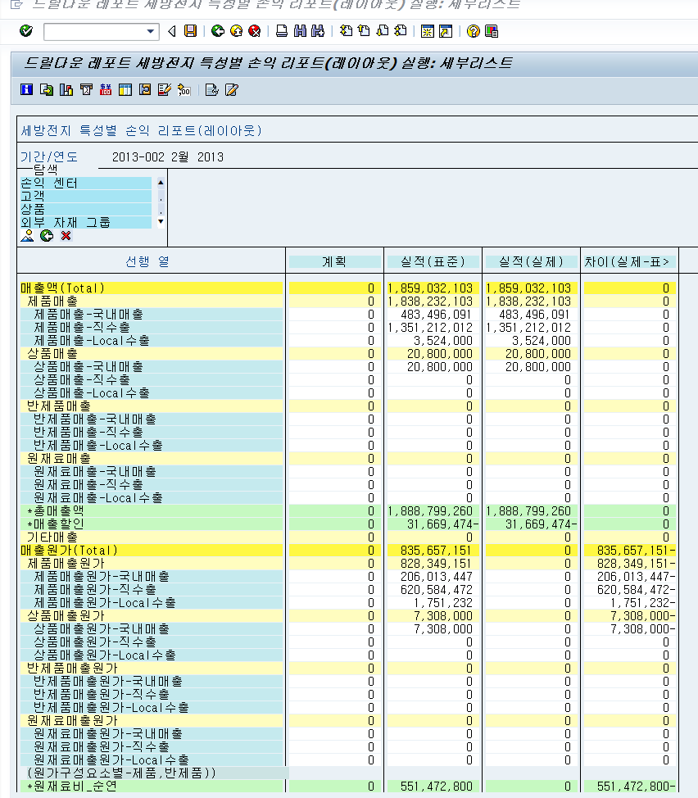
교육 개요
손익 리포트 샘플
1
과목 학습 목표

Slide 23
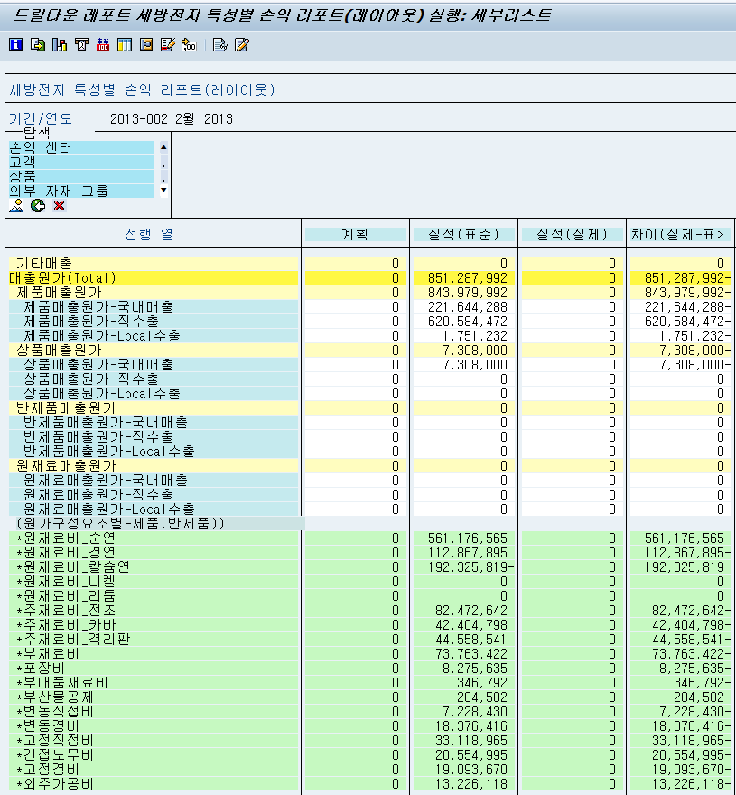
교육 개요
손익 리포트 샘플
1
과목 학습 목표

Slide 24
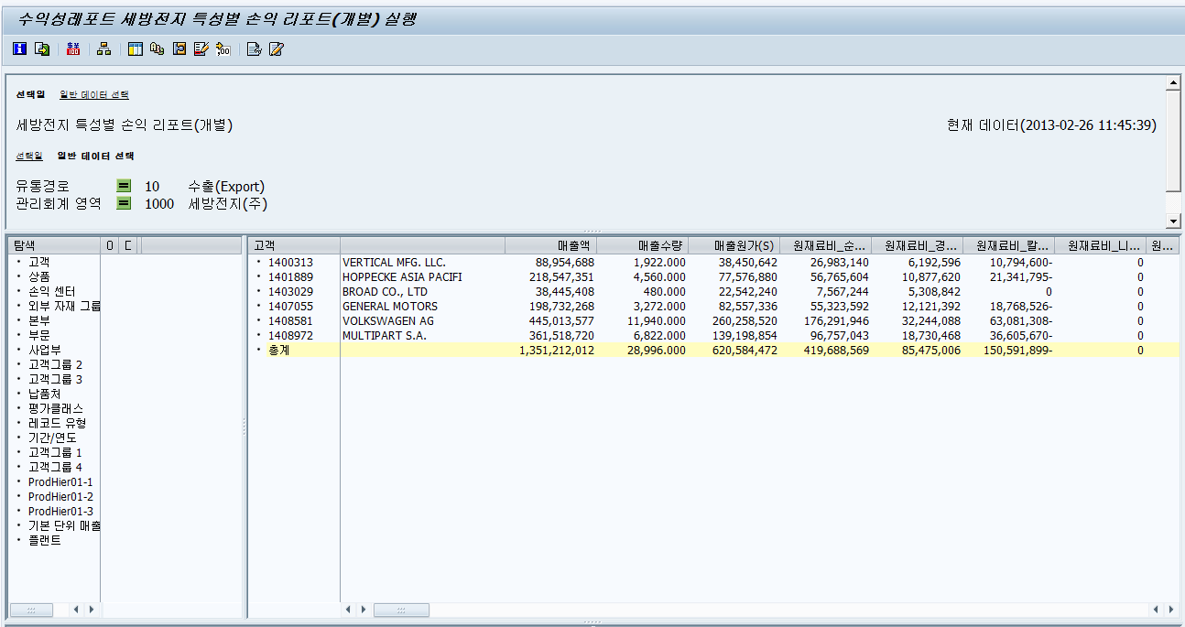
교육 개요
손익 리포트 샘플
1
과목 학습 목표

Slide 25
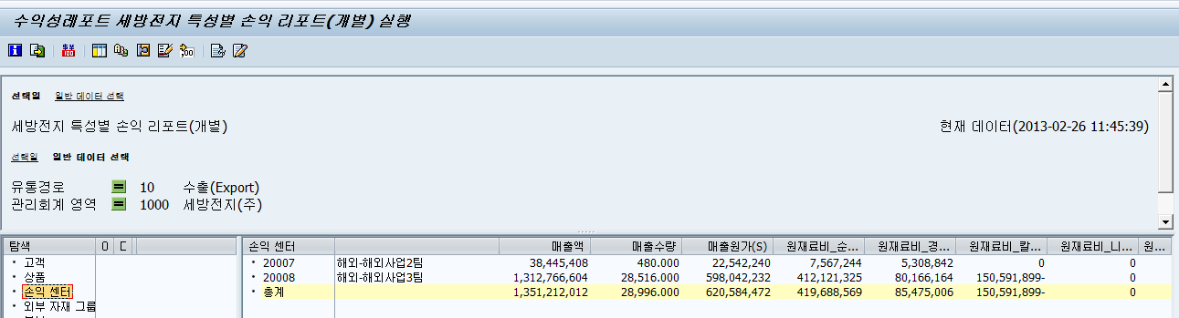
교육 개요
손익 리포트 샘플
1
과목 학습 목표

Slide 26
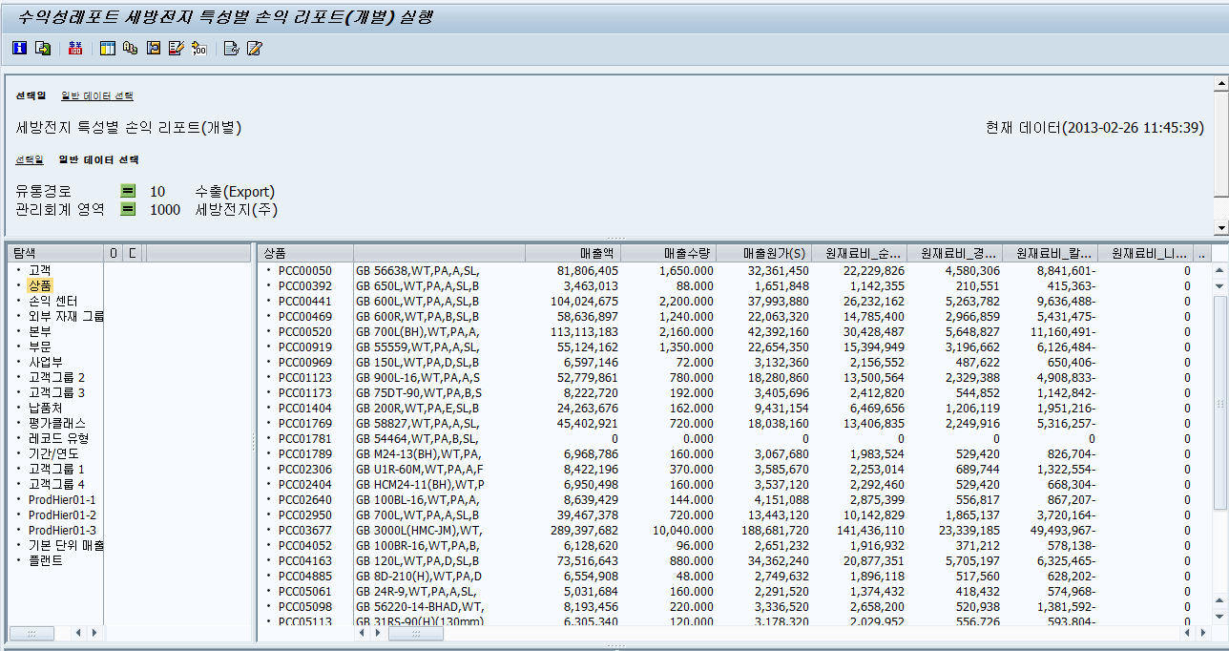
교육 개요
손익 리포트 샘플
1
과목 학습 목표

Slide 27
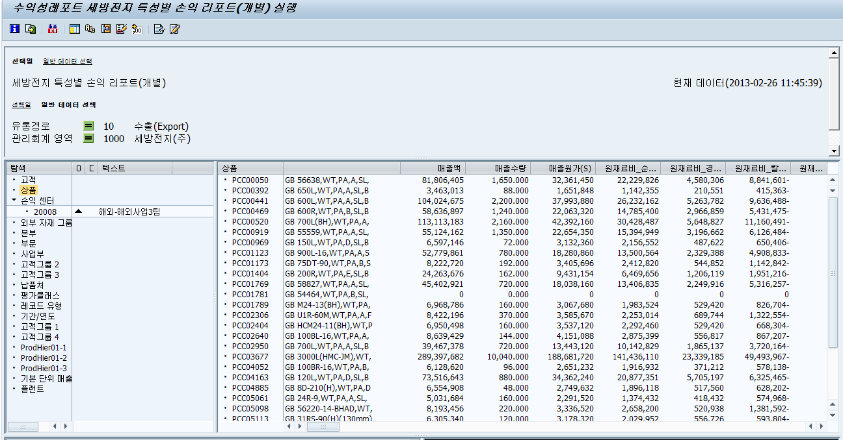
교육 개요
손익 리포트 샘플
1
과목 학습 목표

Slide 28
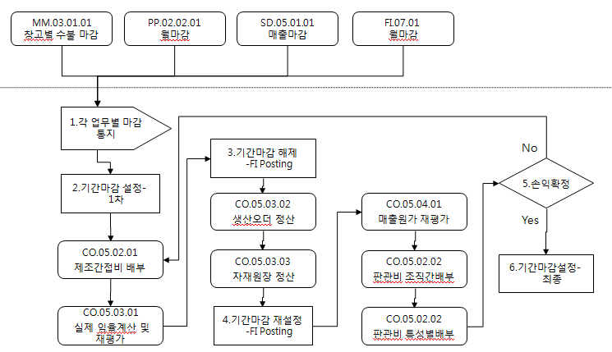
교육 개요
기간마감 관리
2
업무 절차
기간마감 관리

Slide 29
교육 개요
기간마감 관리
2
업무 절차
기간마감 관리
구매, 생산, 영업, 재무의 결산작업이 완료되면 전략기획실로 마감 통보를 한다. 단, 재무회계팀에서는 실적 제조원가 확정을 제외한 결산전표 입력(비용마감, 감가상각비, 환평가, 대손상각비, 재고자산평가손익 기표 등)이 완료되면 통보한다.
타 모듈에서 추가적인 Posting이 되지 않도록 CO 결산을 위한 Transaction 외의 일부 Transaction에 대해서 우선 기간마감 처리를 한다.
* 기간마감 처리시 기한통보후 강제 잠금 설정 (마감기간 준수를 위한 방안)
마감일정계획을 당월 말에 통보하여 일정에 준하여 해당 module의
잠금설정한후 마감 업무 처리를 진행 한다.
  Actual activity allocation (실제 액티비티배부)
  CO Through-postings from FI (FI에서 CO로 전기)
FI Posting이 수반되는 CO Activity 실행을 위해 일시적으로 관련 Transaction의 Lock을 해제 후 관련 Activity가 종료되면 Lock을 재설정한다.
  CO Through-postings from FI
손익이 확정되면 CO Period Lock의 전체 Transaction에 대한 Lock을 설정한다.

Slide 30
교육 개요
기간마감 관리
3
업무 절차
프로세스 흐름도 기능 설명
업무 | 설명 | ERP T-Code
각 업무별 마감 통지 | 구매, 생산, 영업, 재무의 결산작업이 완료되면 기획관리실로 마감 통보를 한다. 단, 재무회계팀에서는 실적 제조원가 확정을 제외한 결산전표 입력이 완료되면 통보한다. | 수작업
기간마감 설정 – 1차 | 타 모듈에서 추가적인 Posting이 되지 않도록 일부 Transaction에 대해서 우선 기간마감 처리를 한다. Actual activity allocation CO Through-postings from FI | OKP1
기간마감 해제 - FI Posting | FI Posting이 수반되는 CO Activity 실행을 위해 일시적으로 관련 Transaction의 Lock을 해제한다. CO Through-postings from FI 단, FI의 기간마감 해제가 되어있는 지 확인함 | OKP1
기간마감 재설정 -FI Posting | FI Posting이 수반되는 CO Activity 실행이 완료되면 추가 기표를 방지하기 일시적으로 해제했던 관련 Transaction의 Lock을 재설정한다. CO Through-postings from FI | OKP1
손익확정 | 재무(FI)와 관리(CO)의 손익일치 여부를 확인하여 당기손익을 확정한다. | KE30 및 FI Report
기간마감설정-최종 | CO Period Lock의 전체 Transaction에 대한 Lock을 설정한다. | OKP1

Slide 31
교육 개요
기간마감 관리
3
업무 절차
To-Be 변화 Point
구분 | 변화 Point
프로세스 측면 | 원가 마감 업무를 전략기획실 원가담당이 수행하도록 한다. 각 단계별 마감 처리 및 해제와 관련하여 재무회계팀과 협의하여 수행 필요함
시스템 측면 | FI에서 기간 마감 설정을 하지 않아도 CO에서 관련 Transaction을 Lock처리할 경우 회계 기표 불가함 PP에서 생산마감 후 생산오더별 Confirmation 수정이 불가하도록 원가결산수행 전 CO에서 관련 Transaction Lock을 설정할 것임
기타 (조직, 제도, 업무 규칙 등)

Slide 32
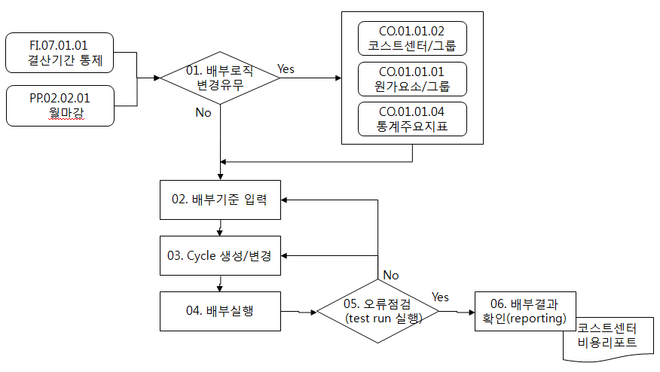
교육 개요
제조간접비 배부
2
업무 절차
제조간접비 배부

Slide 33
교육 개요
제조간접비 배부
2
업무 절차
제조간접비 배부
제조 직접부서 정의
  생산의 work center와 연결되어 직접 Activity를 제공하는 부서
  원가귀속 목적에 따라 인사조직 이외의 공정별 CCTR 생성 가능
제조 직/간접 부서 구분
  제품 제조와 직접 관련된 부서와 간접적 지원을 하는 부서로 구분함
배부실행 전 확인필요 사항
  물류 마감 확인 및 FI 모듈의 제 비용 기표 여부 확인
  (인건비, 감가상각비, 경비 등)
  내,외부 변동사항으로 인한, 배부 사이클 수정 여부 체크
배부실행 시 Test Run으로 오류여부, 정상실행 여부 확인 후 실제 실행을 수행하고, 재처리 시 반드시 역분개를 먼저 실행 후 재실행 함
공장 | 간접 | 각 공장 임원 및 지원부서(생산지원팀,품질경영팀 등), 생산팀(공통), 생산팀 이하 파트공통
 | 직접 | 공정별 Cost Center(주조,연분,1연도,2연도 등. 공정별 공통 Cctr포함)

Slide 34
교육 개요
제조간접비 배부
3
업무 절차
프로세스 흐름도 기능 설명
업무 | 설명 | ERP T-Code
배부로직 변경유무 | 배부로직(Sender, Receiver정의, 배부기준 등)의 변경유무를 확인하여 변경이 필요한 경우 배부기준(SKF)를 생성 하거나 배부기준이 되는 계정 변경이 필요한 경우 변경된 계정 assign 또는 원가요소 그룹을 변경함. 배부로직의 Sender, Receiver 코스트센터가 변경된 경우, 변경된 로직에 맞게 Sender, Receiver 코스트센터 그룹을 생성/변경함. 조직개편, M&A, 신규라인 증설 등 CCTR 추가/변경/삭제 발생 시에도 동일한 프로세스로 진행함. | KK01, KAH2, KCH2
배부기준 입력 | 배부기준별 SKF값을 직접입력 또는 엑셀 업로드를 통하여 해당 Receiver Cctr별로 입력함 | KB31N
Cycle 생성/변경 | 조직변경 또는 배부기준 변경에 따라 각 Segment별로 Sender부서, Receiver부서, Tracing Factor등을 생성 및 변경 | KSV1/KSV2(배분) KSU1/KSU2(평가)
배부실행 | 제조간접부서의 제조경비를 제조직접부서로 배부Cycle에 정의된 rule 에 따라 배부함 | KSV5(배분) KSU5(평가)
오류점검 | 오류가 난 경우 Message를 통하여 sender 부서 누락, 배부기준 누락 등의 오류를 점검함 | KSV5(배분) KSU5(평가)
배부결과 확인 | 비용 리포트를 통하여 배부된 금액을 확인함 배부결과 확인은 Sender 부서 기준으로 잔액이 0이 됨을 확인함 | S_ALR_87013611

Slide 35
교육 개요
제조간접비 배부
3
업무 절차
To-Be 변화 Point
구분 | 변화 Point
프로세스 측면 | 직접귀속 가능한 비용은 최대한 직접 귀속하고 공통성격의 비용을 배부할 경우에도 명확한 ‘원가동인’ 근거 하에 합리적으로 배부가 수행 됨 1차 배부(제조간접부서 CCTR → 제조직접부서 CCTR) 2차 배부(제조직접부서 CCTR → Activity별로 공정 CCTR)
시스템 측면 | 배부 Cycle을 생성하여 배부를 수행하며, 배부로직 변경 시 배부 Cycle 수정/추가생성이 필요함 연간 변동이 없는 배부기준은 1월 입력 후 추가 입력 하지 않아도 됨 - 배부기준 변경 시에만 업데이트 필요 표준원가 산정 시 사용했던 배부기준(계획) 값을 실적 배부 시에도 동일하게 적용할 경우 별도의 배부기준 입력 불필요
기타 (조직, 제도, 업무 규칙 등)

Slide 36
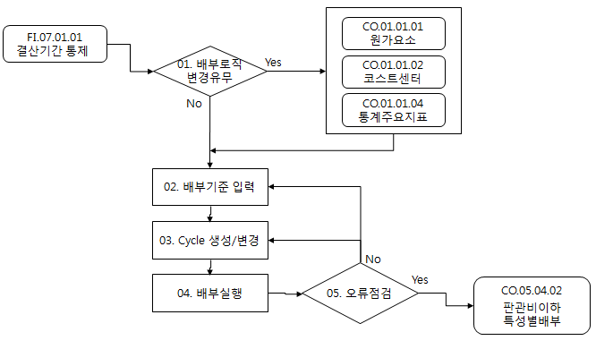
교육 개요
판관비 이하 조직간 배부
2
업무 절차
판관비 이하 조직간 배부

Slide 37
교육 개요
판관비 이하 조직간 배부
2
업무 절차
판관비 이하 조직간 배부
판관비 배부기준은 전략기획실에서 주관하여 관리함
팀, 사업부 신규생성/변경/삭제 등 조직변경 발생 시 배부기준 setup변경 작업 수행
Sender와 Receiver 코스트센터 그룹 내 지정된 코스트센터 추가/이동/삭제 발생 시 전략기획실에서 주관하여 변경작업 수행
신규 배부기준 발생 시 배부기준 추가 후 배부 Cycle에 반영
배부레벨: 최하 손익산출 단위까지 배부 : 각 영업팀 Cost Center
각 단계별 배부금액은 구분 관리함
자체발생비용과 배부받은 금액을 구분 관리함(2차 원가요소)
판관비 이하 조직간 배부 시 배부기준인 매출액은 사업계획 매출액임
안정화 기간동안 배부실행 시 Test Run으로 오류여부, 정상실행 여부 확인 후 실제 실행을 수행함
배부대상 금액 변경 등에 의한 재배부 필요 시 반드시 역분개를 먼저 실행 후 재실행 함

Slide 38
교육 개요
판관비 이하 조직간 배부
3
업무 절차
프로세스 흐름도 기능 설명
업무 | 설명 | ERP T-Code
배부로직 변경유무 | 배부로직(Sender, Receiver정의, 배부기준 등)의 변경유무를 확인하여 변경이 필요한 경우 배부기준(SKF)를 생성 하거나 배부기준이 되는 계정 변경이 필요한 경우 변경된 계정 assign 또는 원가요소 그룹을 변경함. 배부로직의 Sender, Receiver 코스트센터가 변경된 경우, 변경된 로직에 맞게 Sender, Receiver 코스트센터 그룹을 생성/변경함. 조직개편, M&A 등 CCTR 추가/변경/삭제 발생 시에도 동일한 프로세스로 진행함. | KK01, KAH2,KCH2
배부기준 입력 | 배부기준별 SKF값을 직접입력 또는 엑셀 업로드를 통하여 해당 Receiver Cctr별로 입력함 | KB31N
Cycle 생성/변경 | 조직변경 또는 배부기준 변경에 따라 각 Segment별로 Sender부서, Receiver부서, Tracing Factor등을 생성 및 변경 | KSV1/KSV2(배분) KSU1/KSU2(평가)
배부실행 | 본사지원부서 및 영업지원부서의 판관비 이하 비용을 배부Cycle에 정의된 rule 에 따라 배부함 | KSV5(배분) KSU5(평가)
오류점검 | 오류가 난 경우 Message를 통하여 sender 부서 누락, 배부기준 누락 등의 오류를 점검함 | KSV5(배분) KSU5(평가)

Slide 39
교육 개요
판관비 이하 조직간 배부
3
업무 절차
To-Be 변화 Point
구분 | 변화 Point
프로세스 측면 | 판관비의 비용성격 및 팀의 성격에 따라 합리적인 배부기준을 운영 함 공통부서비용을 직접부서(영업팀)로 배부 한 후 판관비 이하 특성별 배부를 통해 Item에 배부함 - 판관비 이하 조직간 배부 : 전사지원 및 영업간접부서 비용 → 영업팀 - 판관비 이하 특성별 배부 : 영업팀 → 특성 조합(Item, Customer 등)
시스템 측면 | 배부 Cycle을 생성하여 배부를 수행하며, 배부로직 변경 시 배부 Cycle 수정/추가생성이 필요함 연간 변동이 없는 배부기준은 1월 입력 후 추가 입력 하지 않아도 됨 - 배부기준 변경 시에만 업데이트 필요
기타 (조직, 제도, 업무 규칙 등) | 판관비의 비용성격 및 팀의 성격에 따라 합리적인 배부기준을 운영 함 공통부서비용을 직접부서(영업팀)로 배부 한 후 판관비 이하 특성별 배부를 통해 Item에 배부함 - 판관비 이하 조직간 배부 : 전사지원 및 영업간접부서 비용 → 영업팀 - 판관비 이하 특성별 배부 : 영업팀 → 특성 조합(Item, Customer 등)

Slide 40
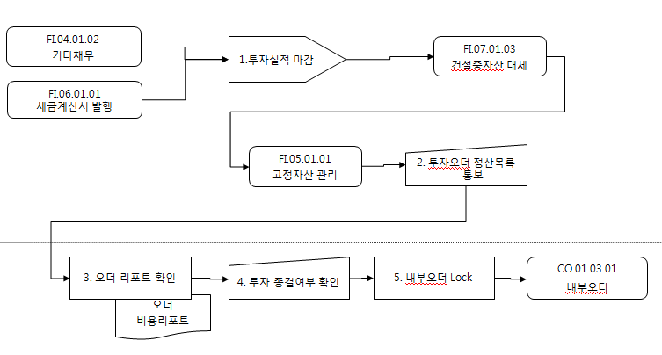
교육 개요
투자오더 사후관리
2
업무 절차
투자오더 사후관리

Slide 41
교육 개요
투자오더 사후관리
2
업무 절차
투자오더 사후관리
내부오더의 정산 및 사후처리는 다음과 같이 함
- 월 결산 시 내부오더의 정산 : 재무회계팀
- 마스터 관리(Lock) : 전략기획실
내부오더 정산 프로세스
- 월 결산 시 오더 정산을 통해 진행중인 투자는 건설가계정으로, 완료된
투자는 Final Settlement를 통해 본자산으로 대체함
- 단, 본자산 대체를 위한 최종 정산 시 정산 규칙은 재무회계팀에서 집행
실적 전표상의 적요 등 구분을 통해 집계 후 수동 입력하여 실행함
내부오더 마스터의 사후처리(Lock)
- 재무회계팀에서 최종 정산이 완료된 내부오더 목록을 월 결산 후 전략기획실로 통보하여 내부오더 마스터를 Close(lock)할 것인지 여부를 현업과 확인하여 내부오더 마스터 Lock/Unlock은 전략기획실에서 수행함

Slide 42
교육 개요
투자오더 사후관리
3
업무 절차
프로세스 흐름도 기능 설명
업무 | 설명 | ERP T-Code
투자실적 마감 | 재무회계팀에서 투자집행 실적관련 비용입력을 마감한다. 이후 건설중인자산이나 본자산 대체를 위한 투자오더 정산프로세스는 재무회계팀에서 수행한다. | KO88
투자오더 정산목록 통보 | 재무회계팀에서 내부오더 정산이 완료되면 본자산으로 대체한 내부오더 마스터 목록을 전략기획실에 통보한다 | 수작업
오더리포트 확인 | 정산 후 오더 리포트를 통해 집계된 비용이 모두 정산되어 잔액이 0이 되었는지 확인함. | S_ALR_87012993
투자종결여부 확인 | 잔액이 ‘0’인 내부오더의 집행부서에 연락하여 해당 투자건이 종료되었는 지 여부를 확인한다. | 수작업
내부오더 Lock | 내부오더 마스터 별 투자종료가 확인되면 해당 마스터의 Lock을 설정하여 더 이상의 추가기표가 되지 않도록 한다. | KO02

Slide 43
교육 개요
투자오더 사후관리
3
업무 절차
To-Be 변화 Point
구분 | 변화 Point
프로세스 측면 | 항번 구성체계 변경 10자리 : 년도(2)+사업장(1자리)+대항번(3자리)+소항번(2자리)+Seq(2) 결산처리시 전체 내부오더 중 비용처리 부분과 자산처리 부분을 구분하여 재무회계팀에서 처리함 약정사항과 실제 전기사항 구분 관리함
시스템 측면 | 현재 G/L 기준 자산 등록 후 처리하던 프로세스를 건설중인 자산으로 master 생성후 G/L 등록 함 감가상각에 대한 simulation data 자동 생성 됨 각 process 실행 시 마스터 release후 진행해야 정상 처리 됨
기타 (조직, 제도, 업무 규칙 등)

Slide 44
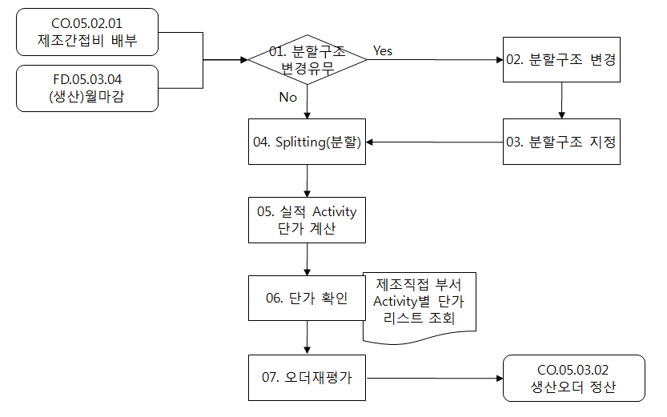
교육 개요
실제 임률계산 및 재평가
2
업무 절차
실제 임률계산 및 재평가

Slide 45
교육 개요
실제 임률계산 및 재평가
2
업무 절차
실제 임률계산 및 재평가
전략기획실 원가담당자가 원가마감시 Activity(노무시간, 설비가동시간) 실적단가를 계산함
생산 직접 Cost Center에 대해 각 Cost Center의 Activity Type별로 들어온 실적 수량을 확인하고 공장에서 보고한 가동률 실적과 비교하여 그 적정성을 검토
생산 조직변경 시, Work Center 와 연계된 생산 직접 Cost Center에 대한 분할 구조(Splitting Structure) 확인 및 조정
직접귀속 및 배부를 통해 ‘생산직접부서’로 집계된 금액을 Activity별 실적공수로 나누어 Activity별 실제임률(Actual Price)을 산출함
실제임률 계산 후, 표준임률 대비 차이 발생분에 대한 재평가 수행
  생산오더 재평가는 모든 생산 플랜트를 일괄로 작업 수행하며 그 데이터 양이 많을 경우, back ground job으로 수행
  (생산오더 정산은 각 생산 플랜트별로도 실행 가능)
  실제임률 재평가(Revaluation) 후 반드시 생산 직접 Cost Center의 CCA report에서 각 Cost Center별 차/대 balance가 0(zero)이 되었는지 확인.
  만일 0(zero)이 안 된 cost center가 있다면 단수차이 보정용 별도 배부 싸이클을 추가 실행하여 차/대 balance를 0(zero)으로 만들어 주어야 함
외주가공비는 공정중 외주로 통합관리하며 외주가공 Activity(3000)에 대해 제품 Item별 계약단가를 Routing상에 관리되도록 함
- 외주가공비 발생대상: 포장라인 및 붓싱 등 연부품 사급업체

Slide 46
교육 개요
실제 임률계산 및 재평가
3
업무 절차
프로세스 흐름도 기능 설명
업무 | 설명 | ERP T-Code
분할구조 변경유무 | 신규 계정 또는 제조 공정Cost Center의 생성/변경 유무를 확인함 | FS00, KS03
분할구조 변경 | 변경유무 점검 결과에 따라 특정 계정과 Activity 를 연결함 | OKES
분할구조 지정 | 신규 제조직접부서 생성 시 해당 부서에 분할구조를 지정함 | OKEW
Splitting(분할) | 정의된 분할구조의 rule에 따라 Activity별로 지정된 계정금액을 분할함 | KSS2
실적 Activity 단가계산 | 분할결과에 따라 Activity 별 분할된 금액을 Activity 에 집계된 실적 수량으로 나누어 실적Activity 단가를 산출함 | KSII
단가확인 | 부서별 단가 리포트를 통하여 산출된 Activity 단가를 확인함 | KSBT
오더재평가 | 기중 실적Activity 수량 * 계획Activity단가로 집계된 제조경비(동시원가)를 실적 Activity 단가로 재평가 하여 생산오더에 집계된 비용을 실적비용으로 대체함 재평가 후 제조직접부서에 대해 비용리포트를 조회하여 모든 제조비용이 Activity 를 통해 생산오더로 반영이 되었는지 확인함 | MFN1

Slide 47
교육 개요
실제 임률계산 및 재평가
3
업무 절차
To-Be 변화 Point
구분 | 변화 Point
프로세스 측면 | POP에서 Interface되는 실적공수 기준으로 실제임률 계산 관리 As-Is는 인건비/경비 모두 노무시간 기준으로만 임률 산정하였으나 To-Be에선 경비는 설비가동시간 별도 관리하여 임률 계산 노무시간 및 설비가동시간 단위는 생산 기준정보 단위와 동기화하여 “분(Min)”으로 관리 외주가공비는 공정중 외주로 통합관리하며 외주가공 Activity(3000)에 대해 제품 Item별 계약단가를 Routing상에 관리되도록 함
시스템 측면 | 실적 인건비/경비 및 실적 공수 집계하여 실제임률 계산 - (As-Is) Cost Center 레벨의 CCV 계산하여 Item별 표준공수 비율로 배부하여 실제 임률化 실제임률로 생산오더별 인건비/경비 재평가
기타 (조직, 제도, 업무 규칙 등) | 실적 공수 집계의 적정성 관리(POP Interface to 생산 오더): 생산팀 소관 제조 인건비/경비 배부 및 임률 계산 주체: 기획실

Slide 48
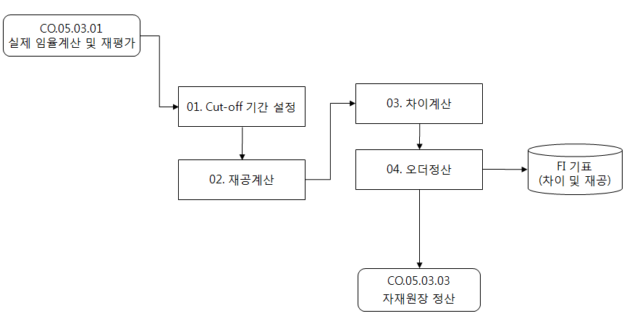
교육 개요
생산오더 정산
2
업무 절차
생산오더 정산

Slide 49
교육 개요
생산오더 정산
2
업무 절차
생산오더 정산
생산에서 생산오더별 마감작업 선행 후 전략기획실에서 생산오더별 실제원가 정산작업 수행
재공품(WIP)에 대한 기간 마감(Period cut-off) 설정 후 재공품 계산은 세방전지내 전체 생산 플랜트 대상으로 일괄처리로 수행하고, 에러발생 분에 대해서만 개별 처리 작업
생산오더 정산절차에 따른 회계기표처리 방안
  제품 입고 (월간 표준원가 기준)
  제품 XXX / 제조대체 XXX
  차이기표 (월간 실적원가 대 표준원가의 차이분)
  생산차이 XXX / 정산(대체) XXX
  재공품기표 (월 투입실적원가 기준)
  재공품 XXX / 재공평가(대체) XXX
공장별 제조원가 마감 확인 방안
- 제조대체 + 정산(대체) + 재공평가(대체) = 당기총제조비용 대체 일치여부 확인
- 당기총제조비용= 당월 투입 재료비+노무비+경비의 합

Slide 50
교육 개요
생산오더 정산
3
업무 절차
프로세스 흐름도 기능 설명
업무 | 설명 | ERP T-Code
Cut-off 기간 설정 | 재공계산을 위하여 재공인식을하는 월단위 기간을 설정함 Cut-off 기간 = 결산월 – 1 (e.g. 4월 결산 시 cut-off 기간 : 3월) | KKA0
재공계산 | 생산오더의 상태를 기준으로 완료(teco, dlv)되지 않은 오더에 집계된 비용을 재공금액으로 계산함 | KKAO(일괄) KKAX(개별)
차이계산 | 생산오더의 상태를 기준으로 완료(teco, dlv)된 오더에 집계된 비용과 기중 입고 처리한 제품의 표준원가와의 차이를 계산함 | KKS1(일괄) KKS2(개별)
오더정산 | 오더정산을 실행하여 최종 표준/실적 차이와 재공금액에 대해 재무기표를 수행함 정산 후 오류 데이터(추가기표 등) 발생 시 오더정산을 역분개 하고 오류사항조치 후 재 실행 함 | CO88(일괄) KO88(개별)

Slide 51
교육 개요
생산오더 정산
3
업무 절차
To-Be 변화 Point
구분 | 변화 Point
프로세스 측면 | 생산오더별 실제 투입비용집계 및 차이정산이 가능하게 되어 현행 월별, Item별 원가집계로 인한 분석의 한계 개선 표준원가와 실적원가의 차이를 생산 오더별로 도출/분석/feedback 하여 원가 분석시 생산현장 상황에 대한 미세 관리에 활용하고 생산 현장의 실질적인 업무개선에 분석 data 활용
시스템 측면 | 당월 생산완료된 생산오더의 표준원가 대비 실적원가의 차이금액에 대해 생산오더별 계산 및 자동 정산하여 재무회계(FI) 마감에 차이(Variance)금액을 real-time 추가 반영 당월 생산진행중인 생산오더의 실제투입비용 중 재공품평가 대상에 대한 재공품 계산 및 자동 정산하여 재무회계(FI) 마감에 재공품(WIP)금액을 real-time 추가 반영
기타 (조직, 제도, 업무 규칙 등) | 전략기획실 원가 담당자가 공장별, 생산오더별 정산작업 수행: 공장별 원가 담당자 부재

Slide 52
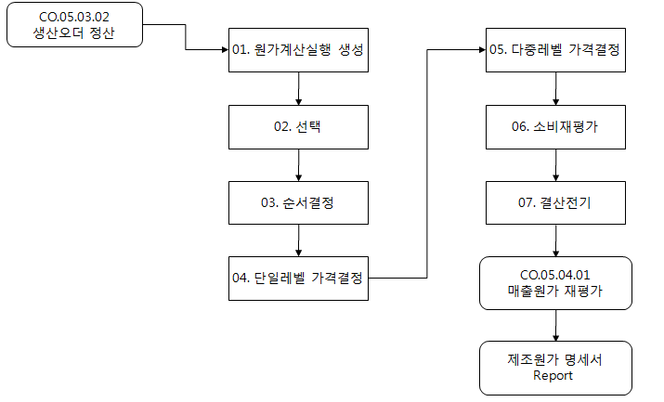
교육 개요
자재원장 정산
2
업무 절차
자재원장 정산

Slide 53
교육 개요
자재원장 정산
2
업무 절차
자재원장 정산
표준원가 대비 실제원가의 차이를 매출원가 및 재고자산으로 안분하기 위하여 자재원장 정산작업 수행
자재원장 정산은 각 제품, 반제품 생산오더 정산을 통해 발생된 표준원가 대비 실제원가의 차이를 기준으로 작업
자재원장 정산은 단계별로 진행
- 1단계: 각 공장별 제품, 반제품 Item의 원가차이를 출고 및 기말재고 수량 기준으로 정산(자기레벨 정산)
- 2단계: 반제품 -> 제품으로 Multi-level BOM 구조대로 차이 정산 및 플랜트간 이전전기 분에 대한 차이
정산(다중레벨 정산)
- 3단계: Cost Center 타계정출에 대한 차이 정산(소비재평가)
표준원가의 원가구성요소(Cost component)에 대응하여 실제원가의 원가구성요소별 원가계산 수행
- 실제원가도 원가분석항목으로써 재료비와 Activity로 구성되는 주원가구성요소와 G/L 계정(1차원가요소) 중심으로 구성되는 보조원가구성요소로 병행 관리
자재원장 정산을 통해 실제원가기준의 재고자산 평가의 적정성 확보하고 재무회계(FI) 마감에 재고자산(제품,반제품) 조정액을 real-time 추가 반영
실제원가의 원가구성요소항목별로 수익성분석(PA) 매출원가의 원가 세분화 가능하도록 함
자재원장 정산작업의 naming은 ‘회사구분+년도(YY)+월(MM)’로 함
- e.g. 세방전지 2012년 10월 정산의 경우 SB1210

Slide 54
교육 개요
자재원장 정산
3
업무 절차
프로세스 흐름도 기능 설명
업무 | 설명 | ERP T-Code
원가계산실행 생성 | 결산기간, 결산대상 플랜트를 감안하여 원가계산 실행을 생성함 | CKMLCP
선택 | 실적원가 정산 대상 자재들을 선택함 | CKMLCP
순서결정 | 원가차이를 안분할 순서(하위→상위, Plant 간 이동 등)를 결정함 | CKMLCP
단일레벨 가격결정 | 원재료, 반제품, 제품 각 단일 레벨의 차이에 대해 처리함 | CKMLCP
다중레벨 가격결정 | 원재료에서 제품까지 전단계에 걸친 다중레벨의 차이에 대해 처리함 | CKMLCP
소비재평가 | 출고 사이드에 안분된 차이를 소비형태(매출원가, 타계정출고 등)별로 안분함 | CKMLCP
결산전기 | 기말재고와 소비형태별로 안분된 차이 금액에 대해 재무기표처리 함 | CKMLCP

Slide 55
교육 개요
자재원장 정산
3
업무 절차
To-Be 변화 Point
구분 | 변화 Point
프로세스 측면 | 생산오더별로 실제투입비용집계 및 표준원가와의 차이정산을 선행하고, Multi-level BOM 구조대로 원가차이를 Roll-up 하여 각 반제품, 제품 레벨별 정확한 원가집계 관리 - 하위레벨 반제품의 재료비, 가공비의 원가차이를 상위레벨 제품의 재료비, 가공비로 Roll-up - 공장간 이전 전기에 따른 원가차이의 Roll-up - 타계정출 처리에 따른 원가차이의 Roll-up
시스템 측면 | 표준원가 대비 실제원가의 차이 계산, 기말재고와 소비형태 별로 차이의 Multi-level 안분 및 재무회계(FI)로의 결산전기의 자동화 구현 자재원장 정산 data를 활용하여 자재수불부 CBO 개발
기타 (조직, 제도, 업무 규칙 등) | 자재원장정산 결과, 계산된 실제단가기준으로 반제품, 제품의 재고자산 평가액을 조정하는 재무회계(FI) 결산전기를 기획실 원가담당자가 수행

Slide 56
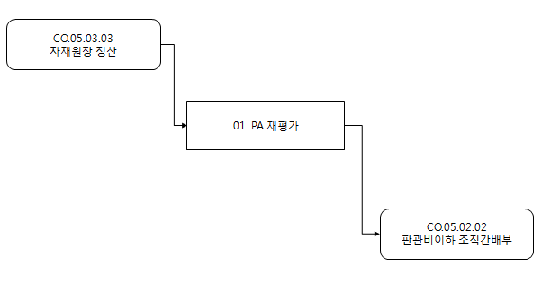
교육 개요
매출원가 재평가
2
업무 절차
매출원가 재평가

Slide 57
교육 개요
매출원가 재평가
2
업무 절차
매출원가 재평가
실제원가 결산(제조간접비 배부~자재원장 정산)이 완료되면 매출원가 재평가를 실행하여 PA로 실제매출원가를 반영한다.
실제매출원가용 값필드(Value Field)로 해당 값이 반영된다.
  VV300(VV301~VV318)
기중 매출 발생(Billing) 시 PA에 반영된 표준원가에 기반한 표준매출원가와 실제매출원가는 각각의 값필드별 비교를 통해 차이 분석을 수행한다
  표준매출원가용 Value Field : VV200(VV201~VV218)
  실제매출원가용 Value Field : VV300(VV301~VV318)

Slide 58
교육 개요
매출원가 재평가
3
업무 절차
프로세스 흐름도 기능 설명
업무 | 설명 | ERP T-Code
PA 재평가 | 기중에 표준원가로 발생한 매출원가를 계산된 실적원가 기준으로 재평가 함 | KE27

Slide 59
교육 개요
매출원가 재평가
3
업무 절차
To-Be 변화 Point
구분 | 변화 Point
프로세스 측면 | 매출원가 재평가 방법 변경 - 표준과 실적을 비교하여 월 집계 시 차이가 나는 부분에 대해 차이배부를 하던 방식에서 제품별 실제원가 산출 결과를 가지고 매출원가를 재평가하여 비교하는 방식으로 변경됨 원가구성항목별로 표준대비 실제 매출원가 비교가 가능하므로 월간 집계된 원가를 비교하던 방식에 비해 보다 상세한 원가 분석이 가능함 제품별 원가차이 원인에 대한 상세분석 필요 시 CO-PC의 원가차이분석 리포트를 활용함
시스템 측면 | 별도 개발 프로그램으로 원가차이를 분석하여 system과 연계된 차이분석 시 개별 아이템별 생산시점, 비용 투입 내역을 건건이 확인해야 되었으나 향후 생산오더별 원가추적이 가능하여 원가차이 원인에 대한 분석이 보다 상세화 됨 - CO-PA 및 CO-PC 데이터 활용
기타 (조직, 제도, 업무 규칙 등)

Slide 60
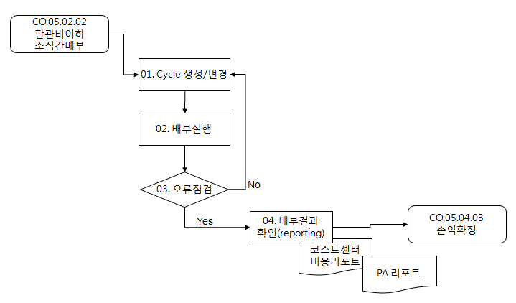
교육 개요
판관비 이하 특성별 배부
2
업무 절차
판관비 이하 특성별 배부

Slide 61
교육 개요
판관비 이하 특성별 배부
2
업무 절차
판관비 이하 특성별 배부
배부기준 : 매출액
배부레벨
- 특성별 손익산출 단위 : 거래선, 고객군, 제품, 제품군, 영업팀, 부문 등
- 특성별 손익산출 레벨 : 영업이익
배부방법 : PA Assessment
- Top-Down Distribution 이 필요한 경우 추가 반영
안정화 기간동안 배부실행 시 Test Run으로 오류여부, 정상실행 여부 확인 후 실제 실행을 수행함
배부대상 금액 변경 등에 의한 재배부 필요 시 반드시 역분개를 먼저 실행 후 재실행 함. (재배부시 역분개 cycle 명 확인)

Slide 62
교육 개요
판관비 이하 특성별 배부
3
업무 절차
프로세스 흐름도 기능 설명
업무 | 설명 | ERP T-Code
Cycle 생성/변경 | 조직변경 또는 배부기준 변경에 따라 각 Segment별로 Sender부서, Receiver부서, Tracing Factor등을 생성 및 변경함. | KEU1, KEU2
배부실행 | 조직간 판관비 배부를 통해 최종 조직(영업팀)으로 집계된 판관비를 해당 조직에서 발생한 특성별 매출로 안분. | KEU5
오류점검 | 오류가 난 경우 Message를 통하여 sender 부서 누락, 배부기준 누락 등의 오류를 점검. | KEU5
배부결과 확인 | (CCA) 비용 리포트를 통하여 배부된 금액을 확인함 - 배부결과 확인은 Sender 부서 기준으로 잔액이 0이 됨을 확인함. (PA) 실적 개별리포트를 통해 특성별로 배부된 결과를 확인함 - CCA의 영업팀 Cost Center의 항목별 금액과 일치하는지 확인 | S_ALR_87013611, KE24

Slide 63
교육 개요
판관비 이하 특성별 배부
3
업무 절차
To-Be 변화 Point
구분 | 변화 Point
프로세스 측면 | 실제 발생된 비용에 해당 되는 제품 또는 거래처에 직접 귀속 공통부서 비용을 직접부서(영업팀)로 배부 한 후, 특성별 배부를 통해 해당 영업팀에 발생한 매출에 한하여 특성별로 매출액 기준으로 배부함 : 공통부서비용 → 직접부서 → 특성 Segment(제품, 고객, 영업조직 등) 배부검증 : CCA의 영업팀 Cost Center별 판관비 및 기타수익/비용이 PA의 Profit Center(영업팀)별 판관비 이하 값필드 금액과 일치함을 확인 - 단, PA로 직접 귀속시킨 비용은 제외 → PA의 Record Type ‘D’만 비교함
시스템 측면 | 판관비,기타수익,기타비용의 특성별 배부 시 대상 특성조합 중 S/O 및 영업사원은 제외함 - S/O별 분석은 매출총이익 레벨에서 수행함 - 영업사원별 분석은 현재 하고 있지 않으나 추후 필요 시 활용할 수 있도록 특성으로 관리 예정
기타 (조직, 제도, 업무 규칙 등)

Slide 64
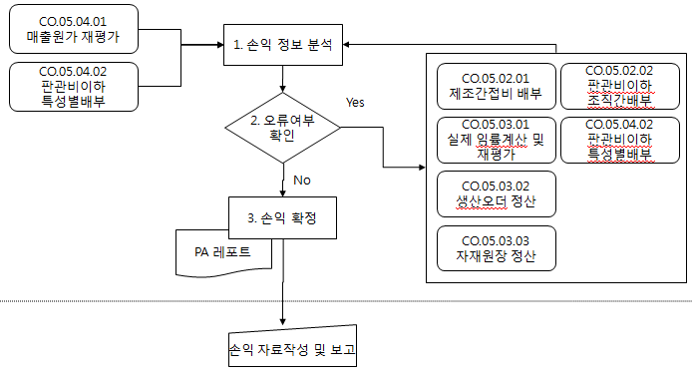
교육 개요
손익확정
2
업무 절차
손익확정

Slide 65
교육 개요
손익확정
2
업무 절차
손익확정
배부기준 : 매출액
배부레벨
- 특성별 손익산출 단위 : 거래선, 고객군, 제품, 제품군, 영업팀, 부문 등
- 특성별 손익산출 레벨 : 영업이익
배부방법 : PA Assessment
- Top-Down Distribution 이 필요한 경우 추가 반영
안정화 기간동안 배부실행 시 Test Run으로 오류여부, 정상실행 여부 확인 후 실제 실행을 수행함
배부대상 금액 변경 등에 의한 재배부 필요 시 반드시 역분개를 먼저 실행 후 재실행 함. (재배부시 역분개 cycle 명 확인)

Slide 66
교육 개요
손익확정
3
업무 절차
프로세스 흐름도 기능 설명
업무 | 설명 | ERP T-Code
손익 정보 분석 | 특성별 배부 작업 완료 후, 각 특성에 따라 손익 분석을 수행함. 사용자별 업무 목적에 따라 직접 레포트 생성 및 변경이 가능하고, T-Code 생성 후 프로그램화하여 권한에 따라 사용제한을 설정할 수 있음 | KE30
오류여부 | 과거 추세 등을 기준으로 산출된 손익정보의 특이 또는 오류 사항을 체크하여 정확히 결산이 완료되도록 함 | KE30 등
손익 확정 | 정보에 오류가 없을 경우, 손익 자료를 확정하고 재무회계팀에 통보함 * 보고를 위한 자료 작성 및 보고는 재무회계팀이 주관함 | 수작업

Slide 67
교육 개요
손익확정
3
업무 절차
To-Be 변화 Point
구분 | 변화 Point
프로세스 측면 | 특성별 분석 – 분석관점(고객, 제품, 제품군, 조직, 공장)에 따라 손익을 분석하며 매월 계획 대비 실적 손익 추이에 대한 차이원인 및 개선점을 분석 조직별 분석 - 재무 기준의 해당 조직별 직접 발생 비용과 배부받은 비용을 구분하여, 관리 가능/불가능에 대한 손익을 분석하여 성과에 반영 결산 오류 시 반드시 시스템 오류를 해결하고 관리결산을 진행해야 함
시스템 측면 | 손익변동에 대한 차이원인을 다차원 분석 방법을 통해 수행 함
기타 (조직, 제도, 업무 규칙 등) | 결산완료 후 손익보고는 재무회계팀에서 수행 함

Slide 68
교육 개요
4
단원 구성
No | 단원명 | 관련 Transaction | T-코드
1 | 기간마감 관리
2 | 제조간접비 배부
3 | 판관비 이하 조직간 배부
4 | 투자오더 사후관리
5 | 실제 임률계산 및 재평가
6 | 생산오더 정산
7 | 자재원장 정산
8 | 매출원가 재평가
9 | 판관비 이하 특성별 배부
10 | 손익확정

Slide 69
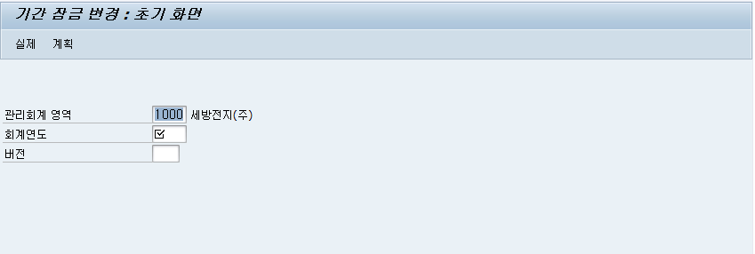
메뉴 경로
트랜잭션 코드 | OKP1
트랜잭션 명 | 손익관리 – 기간마감 - 변경
[Memo]

Slide 70
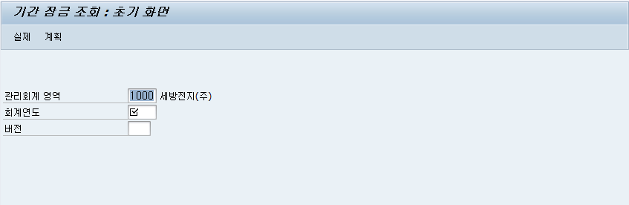
메뉴 경로
트랜잭션 코드 | OKP2
트랜잭션 명 | 손익관리 – 기간마감 - 조회
[Memo]

Slide 71
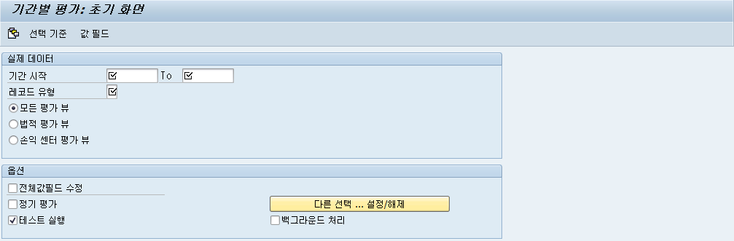
메뉴 경로
트랜잭션 코드 | KE27
트랜잭션 명 | 손익관리 – 매출원가 재평가 - 실행
[Memo]

Slide 72
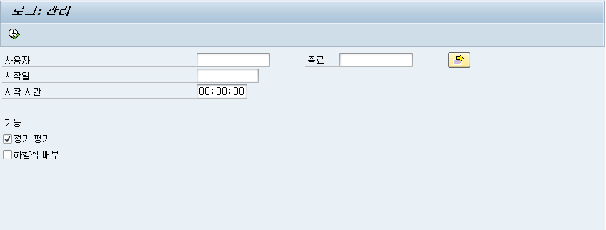
메뉴 경로
트랜잭션 코드 | KE29N
트랜잭션 명 | 손익관리 – 매출원가 재평가 - 이력
[Memo]

Slide 73
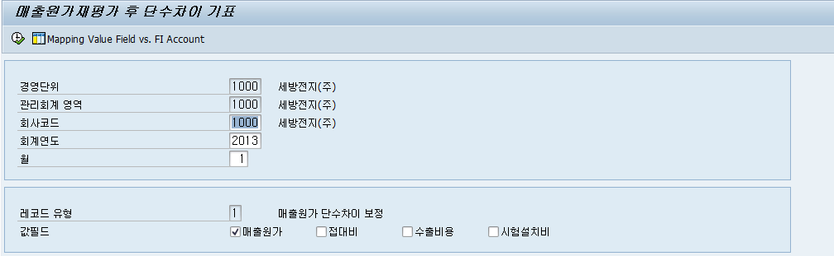
메뉴 경로
트랜잭션 코드 | ZCOE0170
트랜잭션 명 | 손익관리 – 매출원가 재평가 – 기타 결산전기 – 매출원가 재평가 후 단수차이 기표
[Memo]

Slide 74
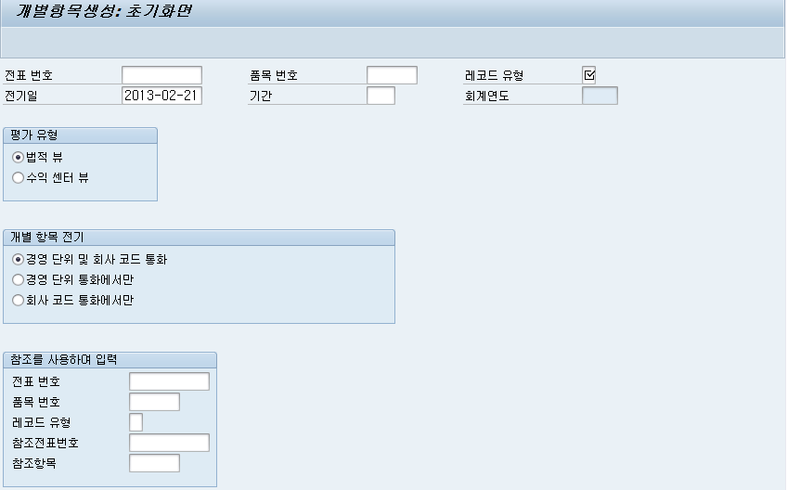
메뉴 경로
트랜잭션 코드 | KE21N
트랜잭션 명 | 손익관리 – 매출원가 재평가 – 기타 결산전기 – PA 개별항목생성
[Memo]

Slide 75
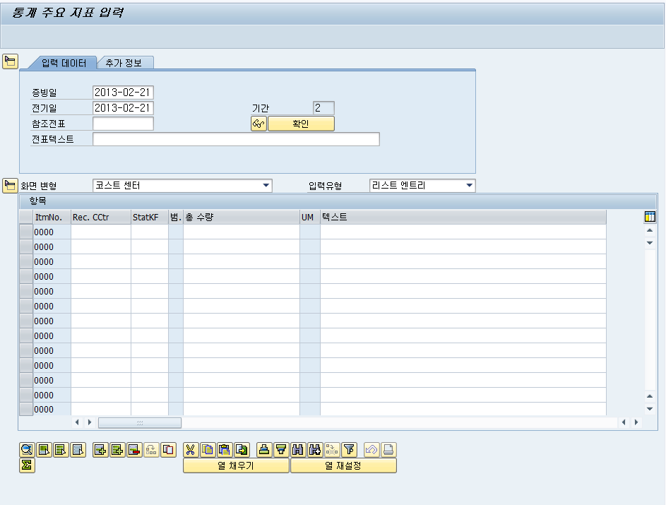
메뉴 경로
트랜잭션 코드 | KB31N
트랜잭션 명 | 손익관리 – 판관비 이하 조직간 배부 – 통계 주요 지표 - 입력
[Memo]

Slide 76
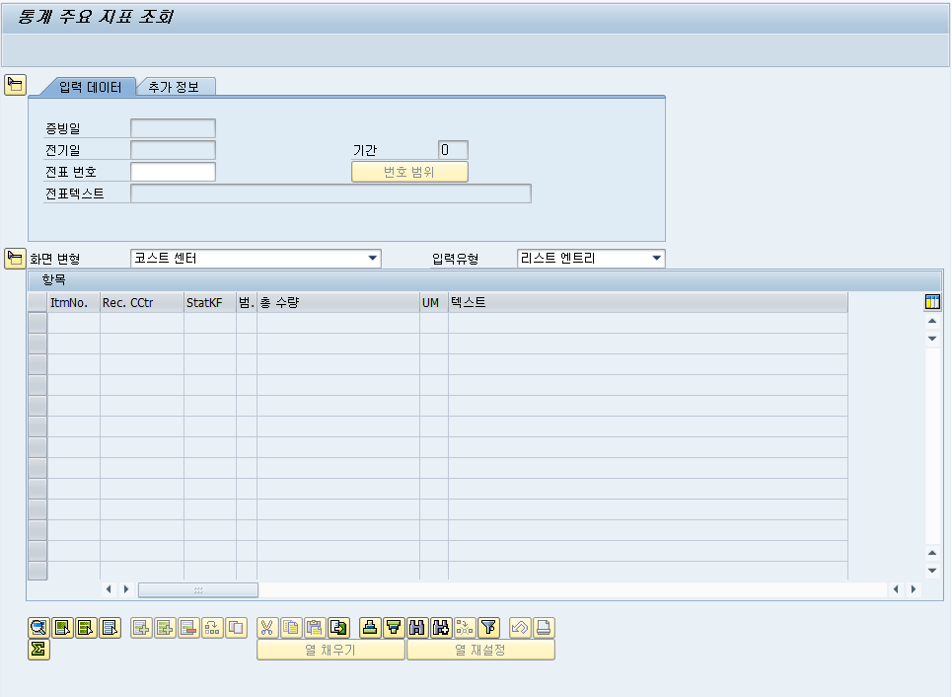
메뉴 경로
트랜잭션 코드 | KB33N
트랜잭션 명 | 손익관리 – 판관비 이하 조직간 배부 – 통계 주요 지표 – 조회
[Memo]

Slide 77
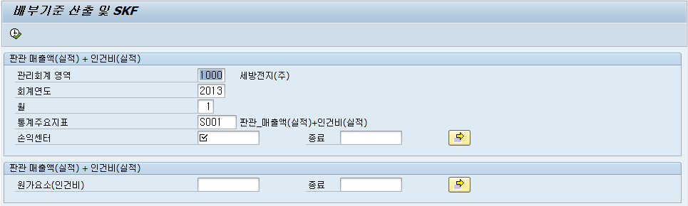
메뉴 경로
트랜잭션 코드 | ZCOE0040
트랜잭션 명 | 손익관리 – 판관비 이하 조직간 배부 – 통계 주요 지표 – 배분기준 산출 및 SKF
[Memo]

Slide 78
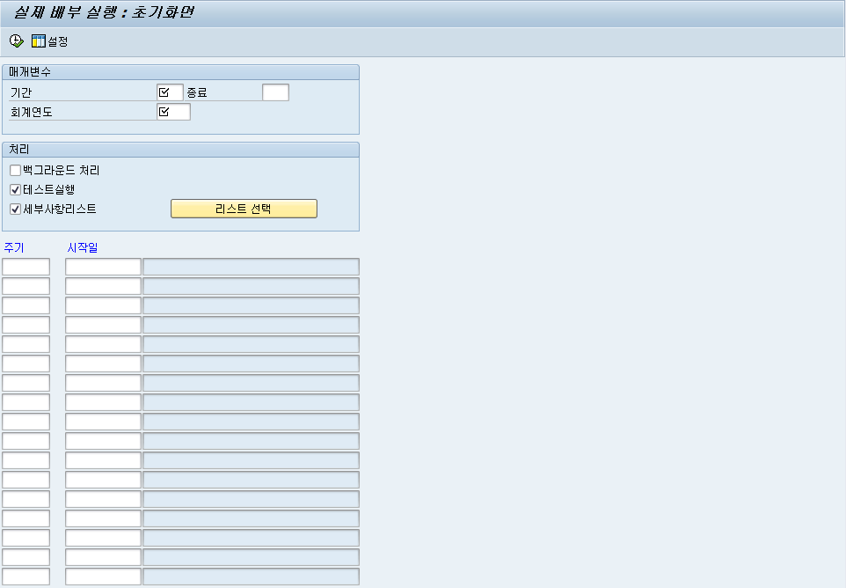
메뉴 경로
트랜잭션 코드 | KSV5
트랜잭션 명 | 손익관리 – 판관비 이하 조직간 배부 – CCA배분(1차 원가요소 배부) - 배분
[Memo]

Slide 79
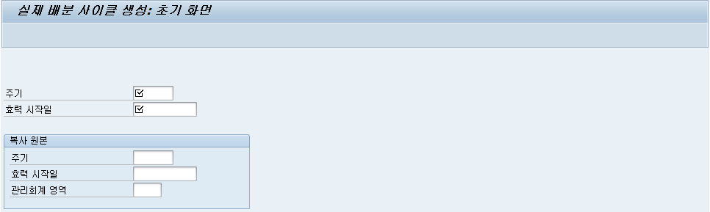
메뉴 경로
트랜잭션 코드 | KSV1
트랜잭션 명 | 손익관리 – 판관비 이하 조직간 배부 – CCA배분(1차 원가요소 배부) – 배부사이클 - 실제 배부 생성
[Memo]

Slide 80
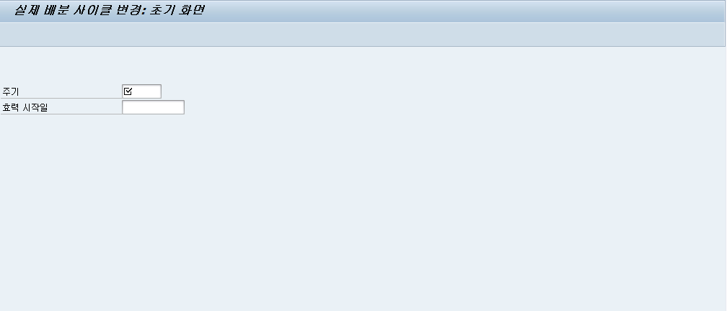
메뉴 경로
트랜잭션 코드 | KSV2
트랜잭션 명 | 손익관리 – 판관비 이하 조직간 배부 – CCA배분(1차 원가요소 배부) – 배부사이클 – 실제 배부 변경
[Memo]

Slide 81
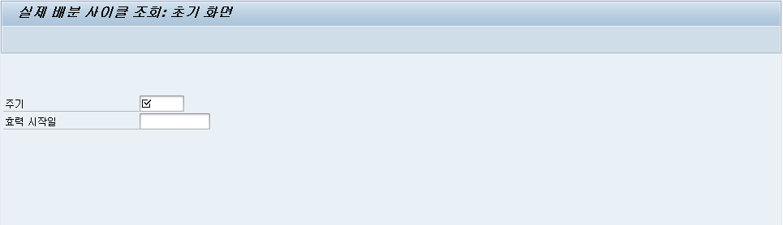
메뉴 경로
트랜잭션 코드 | KSV3
트랜잭션 명 | 손익관리 – 판관비 이하 조직간 배부 – CCA배분(1차 원가요소 배부) – 배부사이클 – 실제 1차 요소배부 조회
[Memo]

Slide 82
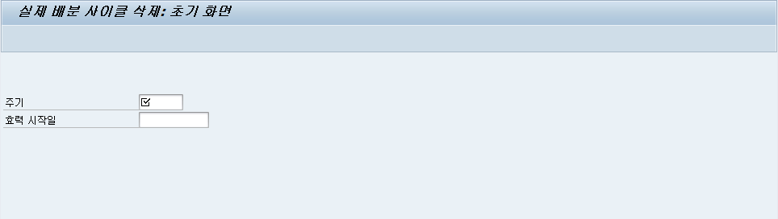
메뉴 경로
트랜잭션 코드 | KSV4
트랜잭션 명 | 손익관리 – 판관비 이하 조직간 배부 – CCA배분(1차 원가요소 배부) – 배부사이클 – 실제 1차 요소배부 삭제
[Memo]

Slide 83
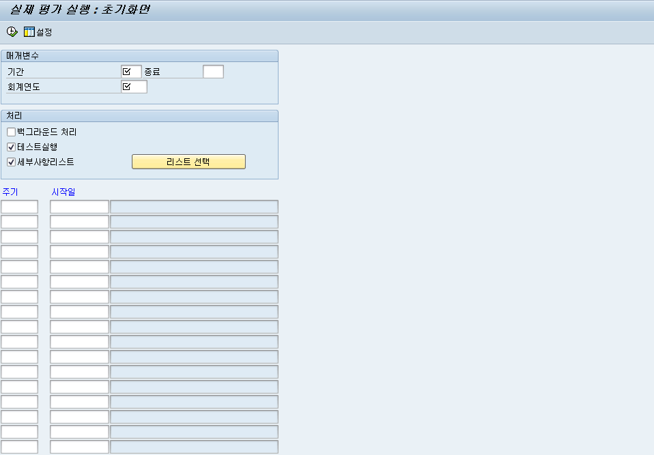
메뉴 경로
트랜잭션 코드 | KSU5
트랜잭션 명 | 손익관리 – 판관비 이하 조직간 배부 – CCA배분(2차 원가요소 배부) – 2차 원가 요소 배부
[Memo]

Slide 84
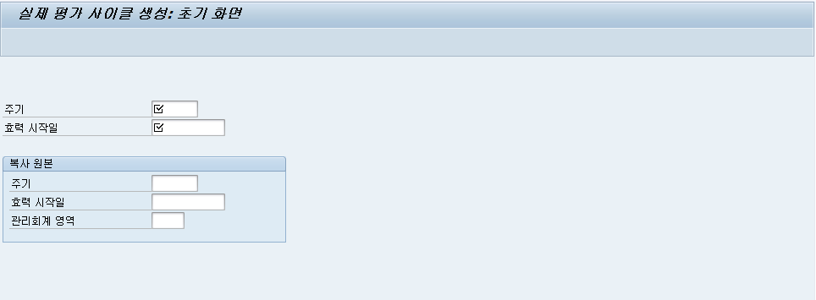
메뉴 경로
트랜잭션 코드 | KSU1
트랜잭션 명 | 손익관리 – 판관비 이하 조직간 배부 – CCA배분(2차 원가요소 배부) – 배부사이클 – 실제 평가 생성
[Memo]

Slide 85
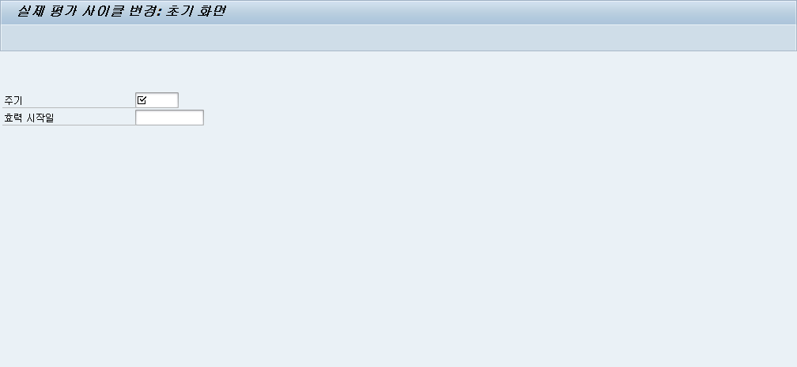
메뉴 경로
트랜잭션 코드 | KSU2
트랜잭션 명 | 손익관리 – 판관비 이하 조직간 배부 – CCA배분(2차 원가요소 배부) – 배부사이클 – 실제 평가 변경
[Memo]

Slide 86
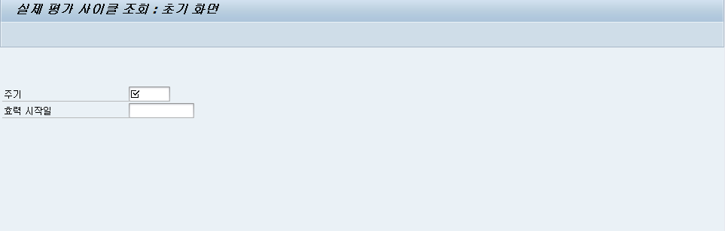
메뉴 경로
트랜잭션 코드 | KSU3
트랜잭션 명 | 손익관리 – 판관비 이하 조직간 배부 – CCA배분(2차 원가요소 배부) – 배부사이클 – 실제 평가 조회
[Memo]

Slide 87
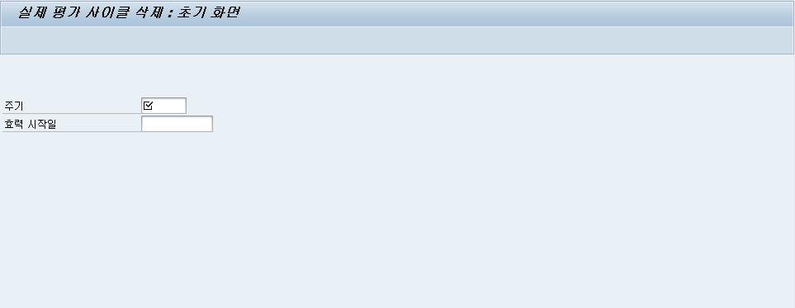
메뉴 경로
트랜잭션 코드 | KSU4
트랜잭션 명 | 손익관리 – 판관비 이하 조직간 배부 – CCA배분(2차 원가요소 배부) – 배부사이클 – 실제 2차 요소 배부 삭제
[Memo]

Slide 88
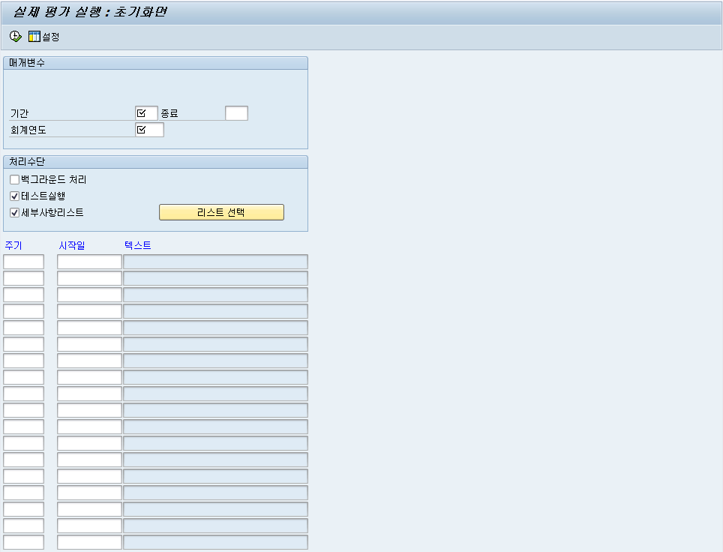
메뉴 경로
트랜잭션 코드 | KEU5
트랜잭션 명 | 손익관리 – 판관비 이하 특성별 배부 – PA평가 - 평가
[Memo]

Slide 89
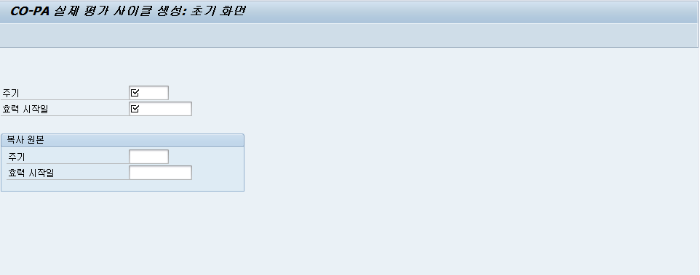
메뉴 경로
트랜잭션 코드 | KEU1
트랜잭션 명 | 손익관리 – 판관비 이하 특성별 배부 – PA 평가- 배부사이클 – 코스트센터 원가의 실제대체 생성
[Memo]

Slide 90
메뉴 경로
트랜잭션 코드 | KEU2
트랜잭션 명 | 손익관리 – 판관비 이하 특성별 배부 – PA평가 - 배부사이클 – 코스트센터 원가의 실제대체 변경
[Memo]

Slide 91
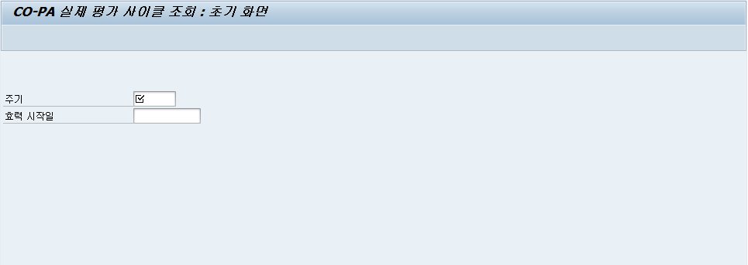
메뉴 경로
트랜잭션 코드 | KEU3
트랜잭션 명 | 손익관리 – 판관비 이하 특성별 배부 – PA평가 - 배부사이클 – 코스트센터 원가의 실제대체 조회
[Memo]

Slide 92
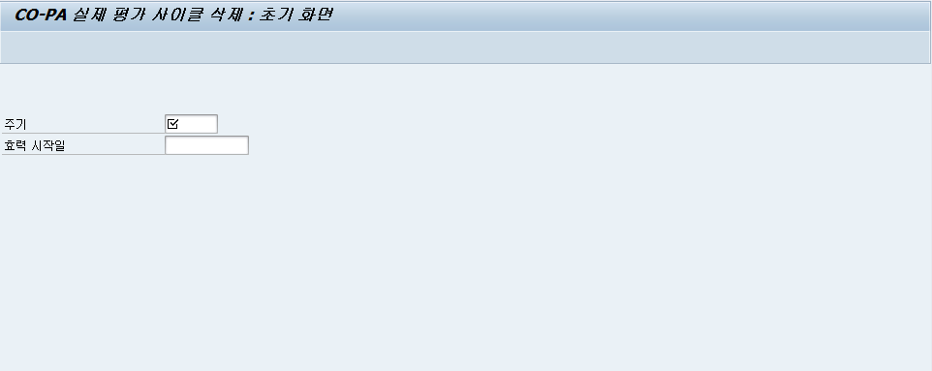
메뉴 경로
트랜잭션 코드 | KEU4
트랜잭션 명 | 손익관리 – 판관비 이하 특성별 배부 – PA평가 - 배부사이클 – 코스트센터 원가의 실제대체 삭제
[Memo]

Slide 93
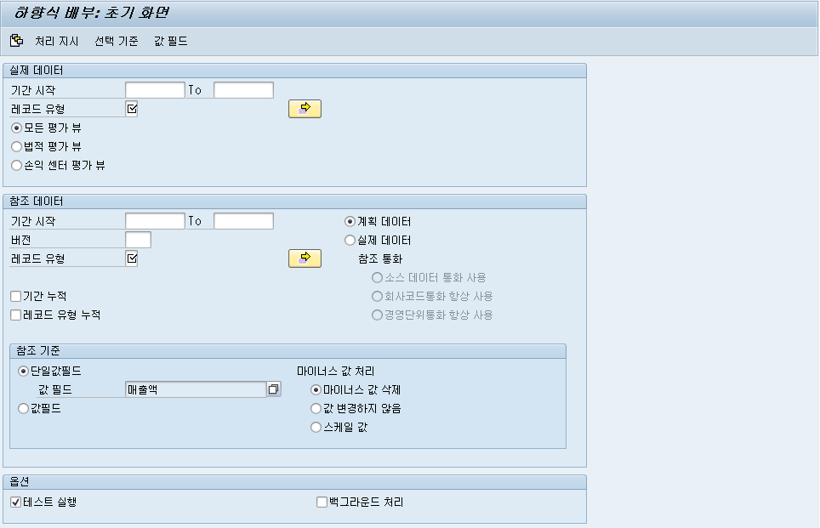
메뉴 경로
트랜잭션 코드 | KE28
트랜잭션 명 | 손익관리 – 판관비 이하 특성별 배부 – PA 하향식 배부 - 실행
[Memo]

Slide 94
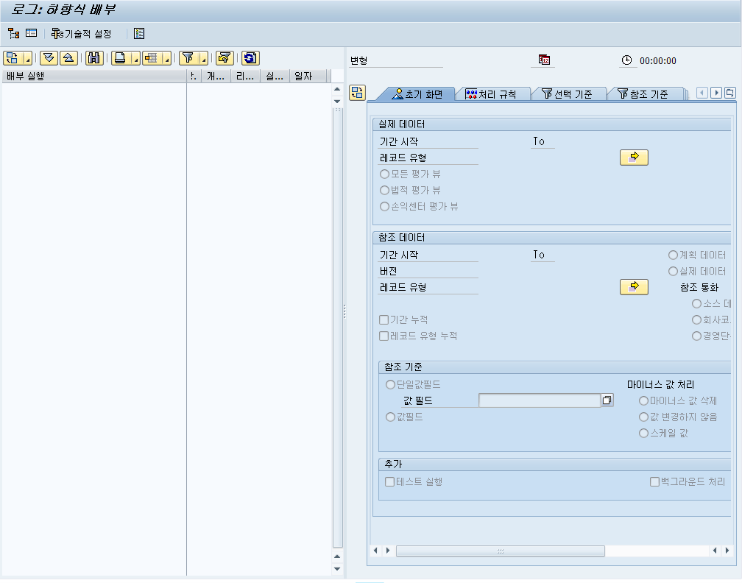
메뉴 경로
트랜잭션 코드 | KE28L
트랜잭션 명 | 손익관리 – 판관비 이하 특성별 배부 – PA 하향식 배부 – 이력
[Memo]

Slide 95
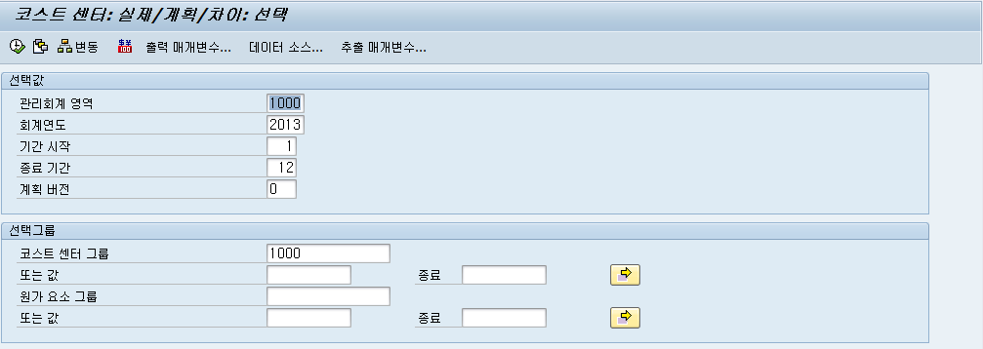
메뉴 경로
트랜잭션 코드 | S_ALR_87013611
트랜잭션 명 | 손익관리 – 리포트 – CCA – 코스트센터 : 실제/계획/차이
[Memo]

Slide 96
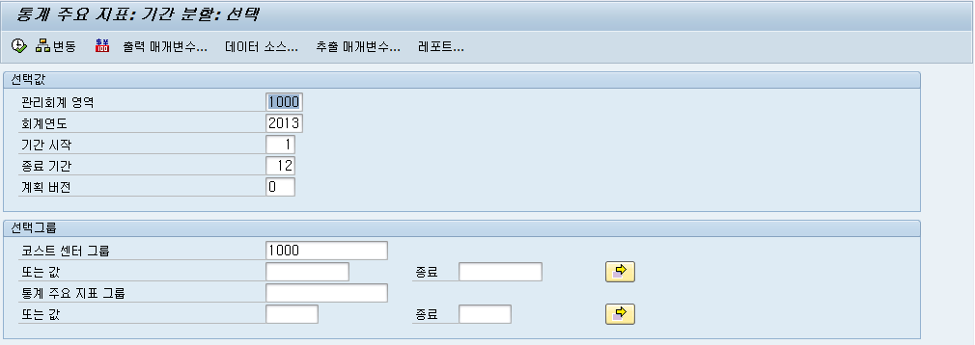
메뉴 경로
트랜잭션 코드 | S_ALR_87013645
트랜잭션 명 | 손익관리 – 리포트 – CCA – 통계 주요 지표 : 기간 분석
[Memo]

Slide 97
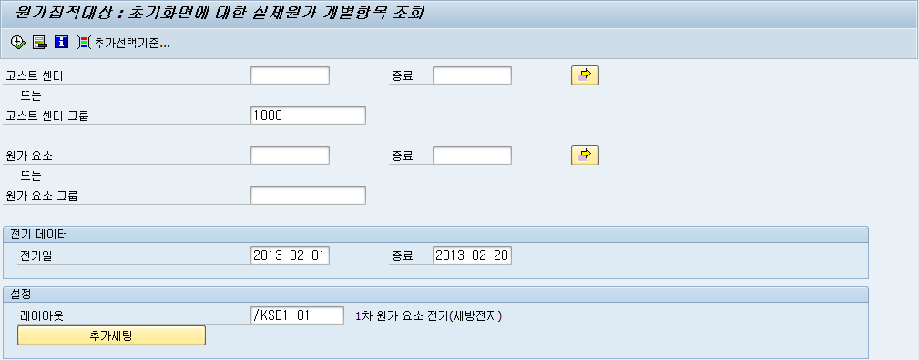
메뉴 경로
트랜잭션 코드 | KSB1
트랜잭션 명 | 손익관리 – 리포트 – CCA – 코스트센터 : 실제 개별 항목
[Memo]

Slide 98
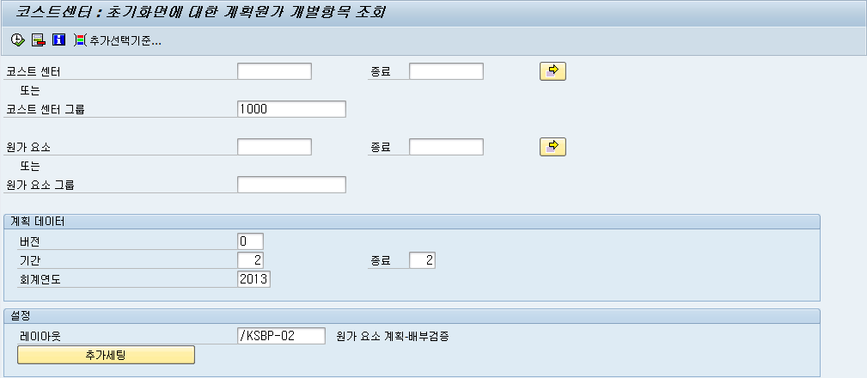
메뉴 경로
트랜잭션 코드 | KSBP
트랜잭션 명 | 손익관리 – 리포트 – CCA – 코스트센터 : 계획 개별 항목
[Memo]

Slide 99
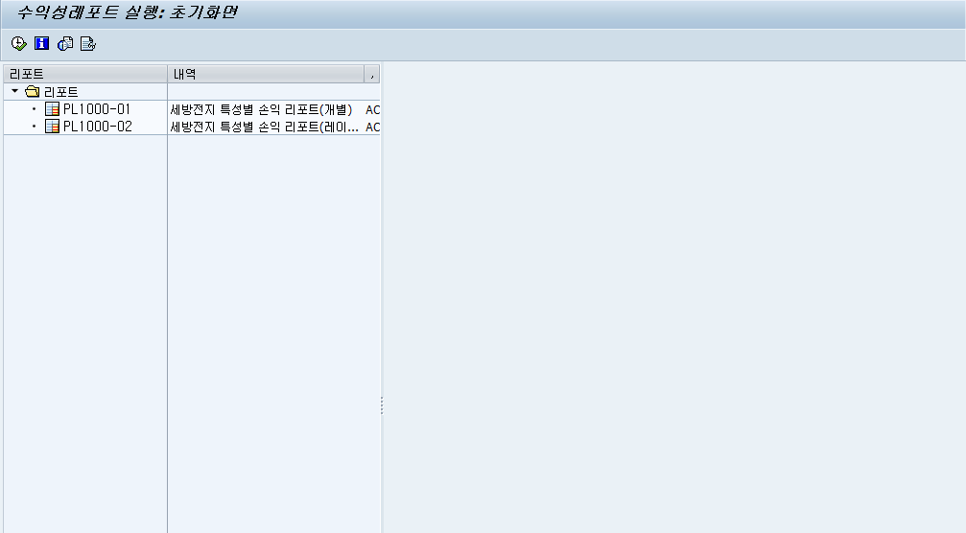
메뉴 경로
트랜잭션 코드 | KE30
트랜잭션 명 | 손익관리 – 리포트 – PA – 리포트 실행
[Memo]

Slide 100
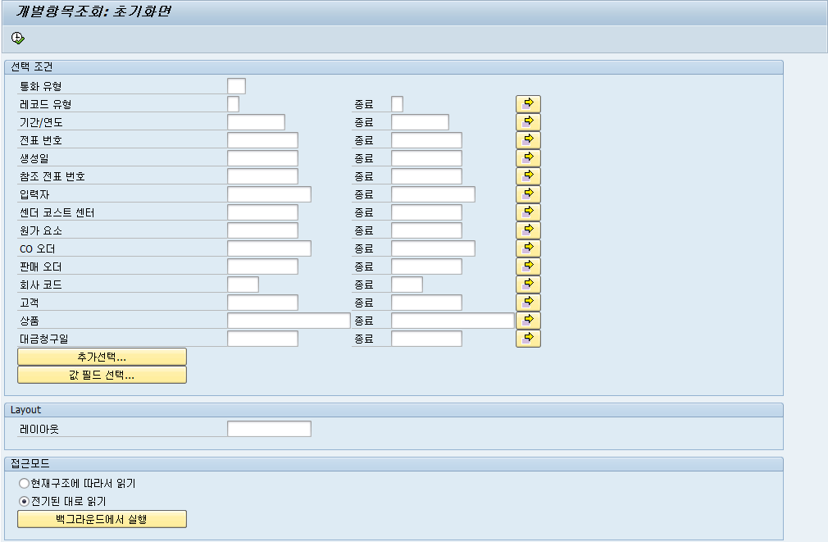
메뉴 경로
트랜잭션 코드 | KE24
트랜잭션 명 | 손익관리 – 리포트 – PA – 개별 항목 조회
[Memo]

Slide 101
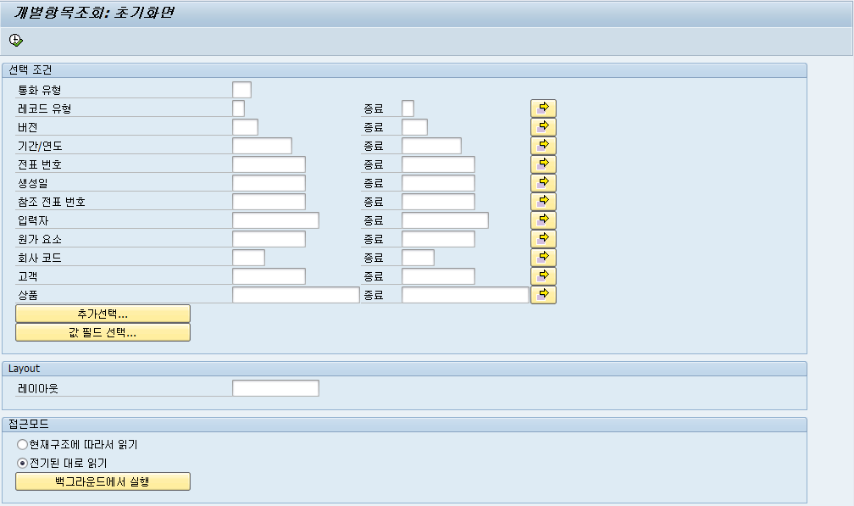
메뉴 경로
트랜잭션 코드 | KE25
트랜잭션 명 | 손익관리 – 리포트 – PA – 계획
[Memo]

Slide 102
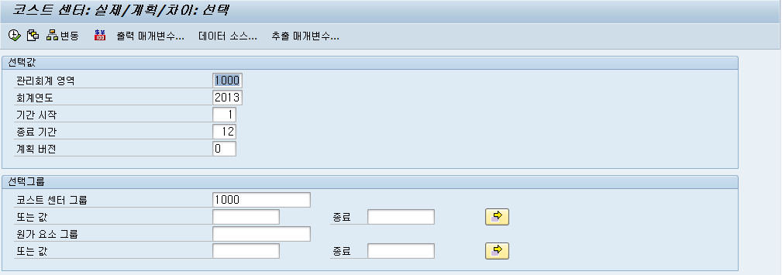
메뉴 경로
트랜잭션 코드 | S_ALR_87013611
트랜잭션 명 | 손익관리 – 리포트 – 내부오더 – 오더 : 실제/계획/차이
[Memo]

Slide 103

메뉴 경로
트랜잭션 코드 | S_ALR_87013019
트랜잭션 명 | 손익관리 – 리포트 – 내부오더 – 리스트 : 예산/실제/약정사항
[Memo]

Slide 104

메뉴 경로
트랜잭션 코드 | S_ALR_87013018
트랜잭션 명 | 손익관리 – 리포트 – 내부오더 – 리스트 : 총 계획/실제/약정사항
[Memo]

Slide 105

메뉴 경로
트랜잭션 코드 | KOB1
트랜잭션 명 | 손익관리 – 리포트 – 내부오더 – 오더 : 실제 개별 항목
[Memo]

Slide 106

메뉴 경로
트랜잭션 코드 | KOB2
트랜잭션 명 | 손익관리 – 리포트 – 내부오더 – 오더 : 약정 개별 항목
[Memo]

Slide 107

메뉴 경로
트랜잭션 코드 | KOBP
트랜잭션 명 | 손익관리 – 리포트 – 내부오더 – 오더 : 계획 개별 항목
[Memo]

Slide 108

메뉴 경로
트랜잭션 코드 | KOB4
트랜잭션 명 | 손익관리 – 리포트 – 내부오더 – 오더 : 예산 개별 항목
[Memo]

Slide 109

메뉴 경로
트랜잭션 코드 | KO2B
트랜잭션 명 | 손익관리 – 리포트 – 내부 오더 – 예산 전표 조회
[Memo]

Slide 110

메뉴 경로
트랜잭션 코드 | GRR3
트랜잭션 명 | 손익관리 – 리포트 – 리포트 페인터 - 조회
[Memo]

Slide 111

메뉴 경로
트랜잭션 코드 | GR33
트랜잭션 명 | 손익관리 – 리포트 – 리포트 페인터 - 조회
[Memo]

Slide 112

메뉴 경로
트랜잭션 코드 | GR55
트랜잭션 명 | 손익관리 – 리포트 – 리포트 페인터 - 실행
[Memo]

Slide 113
End of Document

